Slide 1
社会医学系専門医制度
説 明 資 料
専門医・指導医認定委員会作成_2026年度版
（2026年8月現在の情報）

Slide 2
総論 社会医学系専門医の制度
各論
１．専門研修
２．専門医認定試験
３．専門医・指導医の更新ルール
４．特例措置による社会医学系専門医・指導医
５．名誉社会医学系専門医・指導医
６．情報発信
７．最近の動き

Slide 3
社会医学系専門医制度の経緯
2015年 6月 社会医学領域に関連する学会・団体が共同提言
「社会医学領域の専門医制度確立について」を公表
9月 社会医学系専門医協議会発足
2016年 3月 専門研修プログラム整備基準策定
10月 研修プログラムの認定開始
12月 一般社団法人 社会医学系専門医協会 発足
2017年 1月 経過措置専門医・指導医の認定開始
4月 社会医学系専門医制度開始、専攻医の登録開始
2019年 8月 第1回専門医認定試験実施
2020年 9月 第2回専門医認定試験実施（オンライン形式導入）
2022年 4月 経過措置専門医・指導医の更新開始
2024年 4月 特例措置による社会医学系専門医・指導医の認定開始
2024年 9月 第6回専門医認定試験実施（受験資格B導入）
友好社員として3学会が加入
2025年 7月 名誉社会医学系専門医・指導医の認定開始

Slide 4

一般社団法人 社会医学系専門医協会
（Japan Board of Public Health and Social Medicine）
・設立
2016年12月５日
・構成
（正社員）
日本衛生学会、日本産業衛生学会、日本公衆衛生学会、日本疫学会、
日本医療・病院管理学会、日本医療情報学会、日本災害医学会、
日本職業・災害医学会
全国保健所長会、全国衛生部長会、地方衛生研究所全国協議会、
全国衛生学公衆衛生学教育協議会、日本医師会、日本医学会連合
（友好社員）
日本法医学会、日本医学教育学会、日本国際保健医療学会
（1７学会・団体：11学会・６団体＝順不同）
・事務局
東京都文京区（学会支援機構内）2019年7月移転

Slide 5
一般社団法人 社会医学系専門医協会
（Japan Board of Public Health and Social Medicine）
目的
  人々の健康に寄与するために、公衆衛生及び医療の重要な基盤となる社会 医学系専門医制度を運営し発展させること
事業
  （１）社会医学系の専門医、指導医の育成と生涯学習に関する事業
  （２）社会医学系専門医認定試験の実施に関する事業
  （３）社会医学系の専門医、指導医の資格の認定・更新に関する事業
  （４）専門研修プログラムと研修施設の認定に関する事業
  （５）社会医学系専門医制度の評価と発展に関する事業
  （６）国内外の関連団体との連携及び協力
  （７）社会医学系領域の成果の普及及び啓発活動
  （8）その他、目的を達成するために必要な事業

Slide 6
組織 （2025.12月〜 ）
  社員総会
  理事⾧ 今中 雄一 日本医療・病院管理学会 京都大学
  副理事⾧ 大神 明 指名理事 産業医科大学
  理事 亀井 美登里 日本衛生学会 埼玉医科大学
  理事 林 朝茂 日本産業衛生学会 大阪公立大学
  理事 今野 弘規 日本公衆衛生学会 近畿大学
  理事 松本 武浩 日本医療情報学会 ⾧崎大学病院
  理事 大久保 孝義 日本疫学会 帝京大学
  理事 近藤 久禎 日本災害医学会 国立健康危機管理研究機構
  理事 三上 容司 日本職業・災害医学会 横浜労災病院
  理事 家保 英隆 全国衛生部⾧会 高知県庁
  理事 藤田 利枝 全国保健所⾧会 久留米市保健所
  理事 岸本 剛 地方衛生研究所全国協議会 埼玉県衛生研究所
  理事 中山 健夫 全国衛生学公衆衛生学教育協議会 京都大学
  理事 角田 徹 日本医師会 日本医師会
  理事 磯 博康 日本医学会連合 国立健康危機管理研究機構
  理事 亀田 義人 指名理事 順天堂大学
  理事 小橋 元 指名理事 獨協医科大学
  理事 杉山 雄大 指名理事 国立健康危機管理研究機構
  理事 吉村 健佑 指名理事 千葉大学病院
  理事 和田 裕雄 指名理事 順天堂大学大学院
  監事 宇田 英典 公益社団法人地域医療振興協会
  監事 福島 靖正 一般財団法人日本公衆衛生協会
  顧問 清古 愛弓 曽根 智史 前田 光哉 森 晃爾
  委員会
    企画調整委員会 小橋 元 獨協大学
    研修プログラム認定委員会 亀井 美登里 埼玉医科大学
    専門医・指導医認定委員会 大神 明 産業医科大学
    友好社員委員会 亀田 義人 順天堂大学

Slide 7
社会医学系専門医制度の理念
個人へのアプローチにとどまらず、
多様な集団、環境、社会システムにアプローチし、
人々の健康の保持・増進、傷病の予防、リスク管理や社会制度運用に関してリーダーシップを発揮することにより社会に貢献する専門医を養成する。もって、
多世代・生涯にわたる健康面での安全、安心の確保と向上に寄与することを理念としている。

Slide 8
社会医学系専門医の使命
医師としての使命感、倫理性、人権尊重の意識、公共への責任感を持ち、
医学を基盤として保健・医療・福祉サービス、環境リスク管理および社会システムに関する広範囲の専門的知識・技術・能力を駆使し、人々の命と健康を守ることを使命とする。

Slide 9
臨床医学が発展し充実しても、
医療が社会システムから独立することがない以上、
社会医学の存在価値はますます高まる
（三田大介 ドクタービジョン より引用
https://www.doctor-vision.com/dv-plus/column/career/Shakai-senmoni.php）

Slide 10
本領域の専門医のコア・コンピテンシーと
有すべき専門知識
コア・コンピテンシー
有すべき専門知識
１．基礎的な臨床能力
２．分析評価能力
３．事業・組織管理能力
４．コミュニケーション能力
５．パートナーシップの構築能力
６．教育・指導能力
７．研究推進と成果の還元能力
８．倫理的行動能力
１．公衆衛生総論
２．保健医療政策
３．疫学・医学統計学
４．行動科学
５．組織経営・管理
６．健康危機管理
７．環境・産業保健

Slide 11

社会医学系専門医制度
研修の概要
基本プログラム
専門医
指導医
専攻医
国立保健医療科学院
公衆衛生大学院等大学院
講習会＠各学会
e-ラーニング
その他
公衆衛生総論
保健医療政策
疫学・医学統計学
行動科学
組織経営・管理
健康危機管理
環境・産業保健
三 分 野
行政・地域
産業・環境
医 療
実践現場研修
3年間
社会医学系専門医認定試験
四 実 践 現 場
行 政
職 域
医療現場
専門医
教育・研究機関
サブスペシャリティ
専門医コースへ
＊大槻剛巳先生（広報担当理事）作成資料
社会医学系専門医

Slide 12
社会医学系専門医制度のねらい
社会医学系専門医制度は､
☆ 個の力
☆ システムの力
どちらも次第に向上させていくことが主目的
生涯学習＋若手訓練 機会の充実
（継続的資質向上）

Slide 13
専門研修制度の構成
協会
・プログラム整備指針
・施設認定基準
・指導医認定基準
・専門医認定試験
各研修施設群
・研修体制整備
・研修プログラム整備
参考・認定
提供
修了認定
試験・認定
専攻医
・研修実施

Slide 14
専門医・指導医・更新制度など
○指導医
・指導医研修の受講が必要（本日の指導医講習会です）
指導医要件 ＋ 指導医研修 ＝ 制度上の指導資格
担当指導医：専攻医の研修全体の指導医
要素指導医：副分野など特定要素の指導医
○更新制度
・専門医・指導医ともに５年間ごとに更新が必要
○その他
・１人の指導医が担当する専攻医は原則５名以内
・専攻医数は研修施設群全体で在籍する指導医数の３倍以内

Slide 15
専門医・指導医等の登録・認定料等
○専門医（経過措置）
・審査料 9,900 円
・認定料 14,850 円
・年間登録料（毎年） 5,000 円
○指導医
・審査料 9,900 円
・認定料 14,850 円
・年間登録料（毎年） 5,000 円
〇専攻医
・年間登録料（毎年） 5,000 円
・受験料 19,800 円

Slide 16
専門研修施設群
○研修基幹施設
－研修プログラム管理委員会
－研修プログラム統括責任者
・研修連携施設
・研修協力施設
（実践現場の学習）
研修基幹施設の役割
・研修プログラムの作成・運営
・研修の修了認定
・研修内容の検証
＊監査制度(サイトビジット)あり
研修基幹施設
連携施設
連携施設
連携施設
連携施設
連携施設
連携施設
連携施設

Slide 17
研修施設の要件
○研修基幹施設
・１名以上の指導医が在籍していること
・研修プログラム管理委員会が設置されていること
・研修プログラム統括責任者が任命されていること
・プログラム運営を支援する事務体制が整備されていること
・行政・地域、産業・環境、医療の３分野のうち、
１分野以上の専門研修の全体または一部を提供できること
○研修連携施設
・１名以上の指導医が在籍していること
・行政・地域、産業・環境、医療の３分野のうち、
１分野以上の専門研修の全体または一部を提供できること

Slide 18
研修プログラム管理委員会
○委員会の機能
・研修プログラムの作成
・専攻医の学習機会の確保
・継続的・定期的に専攻医の研修状況を把握するための
システム構築と改善
・適切な評価の保証
・修了判定
研修プログラム管理委員会は，基幹施設および連携施設の
指導医に対する指導権限を有する。また、専攻医の研修の
進捗状況を把握して、各指導医および連携施設と協力して、
研修過程で発生する諸問題に対する解決を図る。
○委員会の構成
プログラム統括責任者，専門研修連携施設における
指導責任者、関連職種の管理者

Slide 19
研修プログラム統括責任者
○責任者の要件
・指導医であること
・研修基幹施設に所属していること
・協会が開催する統括責任者研修会を修了していること
○責任者の役割と権限
・研修プログラム管理委員会の主宰
・専攻医の採用および修了認定
・指導医の管理および支援
＊プログラム統括責任者あたりの最大専攻医数はプログラム全体で20名以内とし、それ以上になる場合には、プログラム統括責任者の要件を満たす者の中から、20名ごとに１名の副プログラム統括責任者を置く。
＊研修基幹施設が複数の場合には、各施設から統括責任者または副統括責任者を出す。

Slide 20
専門研修プログラム整備基準とは？
各領域の専門医制度において研修施設群が研修プログラムを
作成する上での参考資料であり、また認定を受ける上での
基準となる文書のこと。
１．理念と使命
２．専門研修の目標
① 成果／② 到達目標／③ 経験目標
３．専門研修の方法
４．専門研修の評価
５．専門研修施設とプログラムの認定基準
６．専門研修プログラムを支える体制
７．専門研修実績記録システムとマニュアル類の整備
８．専門研修プログラムの評価と改善
９．専攻医の採用と修了

Slide 21
専門研修の目標
経験目標（経験すべき課題）
○総括的な課題（全項目が必須）
・組織マネジメント
・プロジェクトマネジメント
・プロセスマネジメント
・医療・健康情報の管理
・保健・医療・福祉サービスの評価
・疫学・統計学的アプローチ
○各論的な課題（全22項目中３項目の経験が必要）
・保健対策 （母子保健ほか ６項目）
・疾病対策・障害者支援 （感染症対策ほか ４項目）
・環境衛生管理 （生活環境衛生ほか ３項目）
・健康危機管理 （パンデミック対策ほか ５項目）
・医療・健康関連システム管理
（医療・保健サービスの安全および質の管理ほか ４項目）

Slide 22
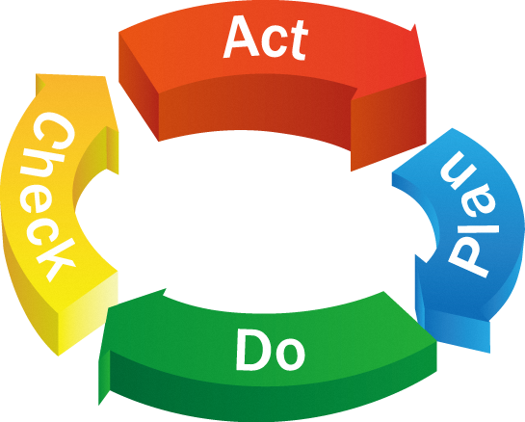
経験目標(課題解決のためのプロセス)
⇒到達目標・専門技能、医師としての倫理性等
① 情報収集
健康状態を含む個人に関する情報
個人の集合体である集団に関する情報
個人が生活や就労する環境に関する情報等
② 情報の分析
③ 解決のための計画の立案
  個人へのアプローチ、集団や環境へのアプローチ
  リスクマネジメント手法、クライシスマネジメント手法
④ 実行
⑤ 評価
計画の実行状況や目標の達成状況
⑥ 評価結果に基づく継続的改善

Slide 23
到達目標（専門技能）
○社会的疾病管理能力
個人や集団における様々な疾患や健康障害について、医学的知識に
基づいて予防・事後措置のための判断を行うことができる技能
○健康危機管理能力
感染症、食中毒、自然災害、事故等によって，住民等の健康に危機が
差し迫っている又は発生した状況において、状況の把握、優先順位の
決定、解決策の実行等の組織的努力を通して、危機を回避または影響
を最小化する技能
○医療・保健資源調整能力
保健医療体制整備、災害対応、感染症対策、作業関連疾患対策、生活
習慣病対策等における課題解決のために、地域や職域、医療機関等に
存在する医療・保健資源を関係者・関係機関と連携しながら計画的に
調整、活用する技能

Slide 24
到達目標（専門知識）
○基本プログラム
社会医学系分野に共通して必要な知識については、共通カリキュラムと
して学会開催時等の講演プログラムや社会医学系大学院、国立保健医療
科学院等において提供される教育プログラム等を受講して習得する
１．公衆衛生総論
社会保障、福祉を含めた公衆衛生の歴史、基礎理論と関連施策をはじめ、
行政・地域、産業・環境、医療の３分野における公衆衛生活動の現状と、
専門医としての役割を理解する。
２．保健医療政策
わが国の政策立案の基礎を理解した上で、個別の保健医療制度を関連
法規、国および自治体での保健医療関連計画の内容を自分の業務と
結びつけて理解する。
３．疫学・医学統計学
人口や保健医療に関する統計の概要、疫学・医学統計学の基本的知識、
社会調査法の基礎を身につけ、現場での業務に生かすことができる。

Slide 25
到達目標（専門知識）
４．行動科学
健康に関する行動理論・モデルの基礎を身につけ、実際の保健指導・
健康教育とその評価に応用することができる。
５．組織経営・管理
医療・保健組織の長となる医師の役割を理解して経営・管理能力を
向上させ、組織のパフォーマンスを改善するための方法を理解する。
６．健康危機管理
感染症や自然災害、労災事故等の健康危機に対処する社会医学系
医師としての実務的な能力を身につける。
７．環境・産業保健
環境が人の健康に与える影響についてその対策も含めて理解できる。
職域での健康問題とその解決のための法律や施策、地域保健との
連携について理解できる。
＊７項目各７時間、合計49時間の教育プログラムを提供。
2018年にｅラーニング化を導入（疫学・医療統計学はeラーニングのみ）

Slide 26
専門研修後の成果(コア・コンピテンシー)
１．基礎的な臨床能力
２．分析評価能力
３．事業・組織管理能力
４．コミュニケーション能力
５．パートナーシップの構築能力
６．教育・指導能力
７．研究推進と成果の還元能力
８．倫理的行動能力
上記８つのコア・コンピテンシーをもとに、国、地域、職域、医療現場等の社会に存在または発生する健康課題に対して、システム、環境、集団、個人といった幅広い対象に働きかけて問題を解決することができ、その際には医療・保健専門職のみならず、幅広い立場の関係者との協働および調整ができるようになることを目指す。

Slide 27
専門医研修の流れ
○研修開始
・研修プログラムへの専攻医登録
行政地域／産業環境／医療保健の３分野から主分野１つ、副分野２つを選択
・担当指導医との指導契約
・研修計画の企画立案
○研修実施（３年間）
・実践現場での学習
・基本プログラム（７時間×７科目）の履修
・学術活動（学会発表・論文発表）全国規模での学会等／自己学習 他
○研修評価
・形成的評価とフィードバック
・総括的評価
年次終了時／研修要素終了時／多職種
○修了認定
・プログラム管理委員会による審査と統括責任者による判定
実践経験レポート／基本プログラムの履修／学会発表・論文発表
研修とフィードバック実施記録／指導医による目標到達確認

Slide 28
研修の登録・契約と研修計画立案
○専攻医登録および担当指導医との契約
・専攻医は、自分が属する研修施設（主に研修を行う研修施設）の研修プログラム管理委員会に対して専攻医登録申請を行う。
・研修プログラム管理委員会は、社会医学系専門医協会に、
専攻医の登録申請を行い、専攻医に登録番号が付与される。
・専攻医は、専攻医登録が完了した後に、専攻医を担当する指導医と指導契約*を結ぶ。
＊専門医認定の際に必要となるため、書面等で記録を残す。
専攻医登録料：年間5,000円
○専門研修計画の立案
・専攻医は、担当指導医と協議を行い専門研修計画を立案する。

Slide 29
専攻医は順次受付
専攻医の期間は３年間（早期修了も可）
妊娠・出産・育児、病気休暇等で延長も可（6年まで）
通年で登録（３か月遡れる）
専攻医には、担当指導医が１名つく
研修手帳に活動・研修を記録していく
全ての専攻医は、各研修プログラム管理委員会を
通じて、社会医学系専門医協会に登録する
協会構成学会（11学会）に加入し、学会発表する

Slide 30
専門研修の方法
① 実践現場での学習
・３分野（行政・地域、産業・環境、医療）の課題の経験
（１つの主分野と２つの副分野）を４つの実践現場
（行政機関、職域機関、医療機関、 教育・研究機関）の
いずれか（または複数）で行う
・副分野は、３年で各30時間程度経験する
② 基本プログラム
・分野に関わらず共通のカリキュラム
・学会開催時等の研修プログラム、公衆衛生系大学院、
国立保健医療科学院等のプログラム、e-ラーニングで提供
③ 研究活動
・協会構成8学会の学術大会等で発表（筆頭演者）
④ 自己学習

Slide 31
専門研修実績記録システム
専攻医は、専門研修実績記録システム
（当面は、専攻医研修手帳（Excel版））に
研修記録を記載する。
※ 現在、Ｗｅｂ上登録システムも検討中。

Slide 32
基本プログラムの認定
MPH学位プログラム提供する専門職大学院（2012年～）
  MPHプログラム修了相当をもって、基本プログラム全体の修了とみなす。
専門職大学院以外のMPH学位プログラムを提供する大学院、MPH以外の大学院における社会医学系関連学位プログラム、国立保健医療科学院（2012年～）、産業医科大学産業医学基本講座（2017年～）
  申請・シラバス提供により判断したうえで、修了相当をもって、基本プログラム全体の修了とみなす。
大学院または国立保健医療科学院等の授業科目・研修履修
  申請・シラバス提供により科目単位で判断したうえで、履修証明をもって、当該科目の修了と認定する。
  HPで公表

Slide 33
専攻医によるフィードバック
・専攻医は、プログラムの運営状況、研修内容の満足度、
専攻医の処遇および安全確保等に関する項目等の項目に
ついて、指導医および研修プログラムを評価する機会を
年１回以上与えられる。
・研修プログラム管理委員会は、本評価によって専攻医に
不利益が生じることがないようにする責任を負っている。

Slide 34
研修の休止・中断
プログラム移動／プログラム外研修
研修の休止
・病気療養、産前・産後休業、育児休業、介護休業、その他やむを得ない
事由がある場合、研修の休止が認められる。
・休止期間が通算80日（平日換算）を超えた場合には、研修期間を延長する。
→プログラム管理委員会で検討の上で統括責任者が承認する。
研修の中断
・専攻医からの申請やその他の事由により研修を中断することがある。
プログラムの移動
・１つの専門研修プログラムで一貫した研修を受けることが原則。
・やむを得ない場合には別の専門研修プログラムへ移動することが可能。
プログラム外学習
・専門研修の期間中における海外の公衆衛生大学院への留学や国際機関で
の経験等のプログラム外の経験について、研修プログラムの経験の一部
として認めることができる。

Slide 35
評価・修了認定（各プログラムが実施）
評価
・形成的評価
年次終了時／研修要素修了時／日常的のフィードバック
・総括的評価
年次終了時／研修要素修了時／多職種による評価（年１回）
→専攻医研修実績記録システムの運用（当面はファイル・紙ベース）
修了要件
・１つの主分野および２つの副分野における実践経験
・各論的課題全22項目中経験した３項目以上の実践経験レポート、
合計５件以上の作成
・基本プログラムの履修
・関連学会の学術大会等での発表または論文発表（筆頭演者・著者）
・専門研修実績記録システムへの必要な研修記録とフィードバックの
実施記録
・担当指導医による専門研修の目標への到達の確認
→研修プログラム委員会での審査・研修統括責任者による修了判定

Slide 36
社会医学系専門医研修プログラム認定一覧
１）認定状況（2026年3月現在）
認定76プログラム
２）内訳
複数プログラム都府県：茨城、埼玉、東京、神奈川
静岡、愛知、奈良、大阪、岡山、高知、熊本
広域プログラム：DMAT 事務局、国立保健医療科学院、産業医科大学、労働者健康安全機構東日本、厚生労働省検疫所、厚生労働省医系技官
Notes:
認定プログラムは2017年7月22日時点で63プログラム．
全国から幅広く認定されており，一部の都府県では複数のプログラムが認定されているところもあり．

Slide 37
具体的な専攻医登録・Web申込み方法等は協会ホームページ参照してください。

Slide 38
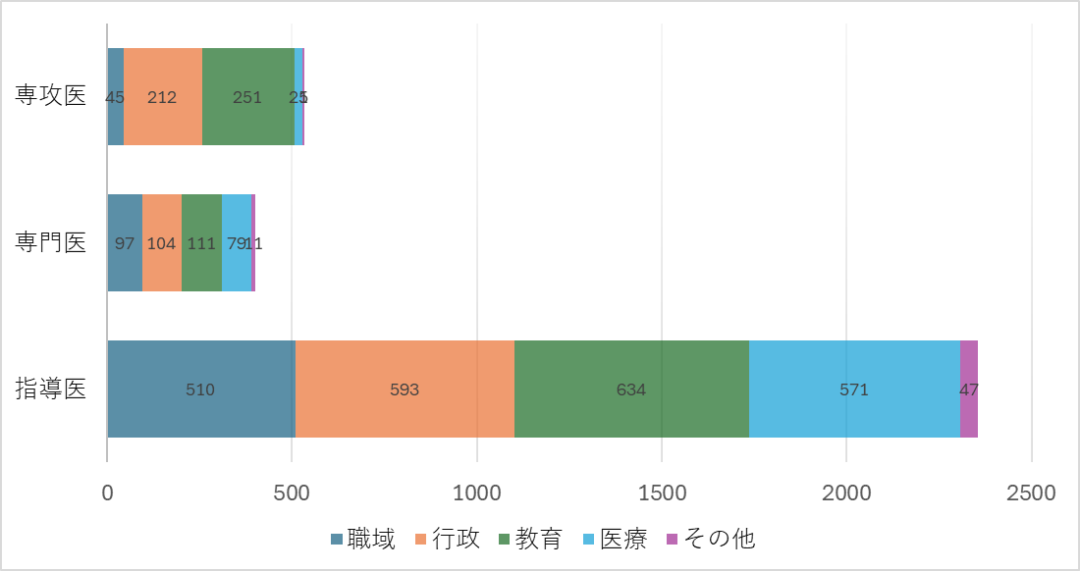
指導医、専門医、専攻医の登録状況について
2025年6月現在の登録数 3,291名
（指導医2,355名、専門医402名、専攻医534名）

Slide 39
社会医学系専門医受験資格には
2種類あります

Slide 40
専門医受験資格A （2019年～）
社会医学系専攻医専門プログラム修了者
専門医受験資格B（2024年～）
医師免許取得後 10 年以上経過している
社会医学系経験十分な者
（いわゆる“ミドル”資格）

Slide 41
専門医受験資格A （2019年～）
医師免許取得後 5 年以上
臨床研修 2 年修了者（2004 年以降医師国家試験合格者に限る）
社会医学系活動経験 3 年以上（専攻医での専門研修期間を含む）
専攻医の専門プログラム修了者
１つの主分野および２つの副分野における実践経験
各論的課題全２２項目中経験した３項目以上の実践レポート、合計５件以上の作成
基本プログラムの履修（7科目×７時間＝49時間）
協会構成11学会及び公衆衛生情報研究協議会研究会での発表（筆頭演者に限る）または協会構成11学会誌への論文発表（筆頭著者に限る）１件以上
専攻医手帳への必要な研修記録とフィードバックの実施の記録
担当指導医による専門研修の目標到達の確認（指導医評価表）

Slide 42
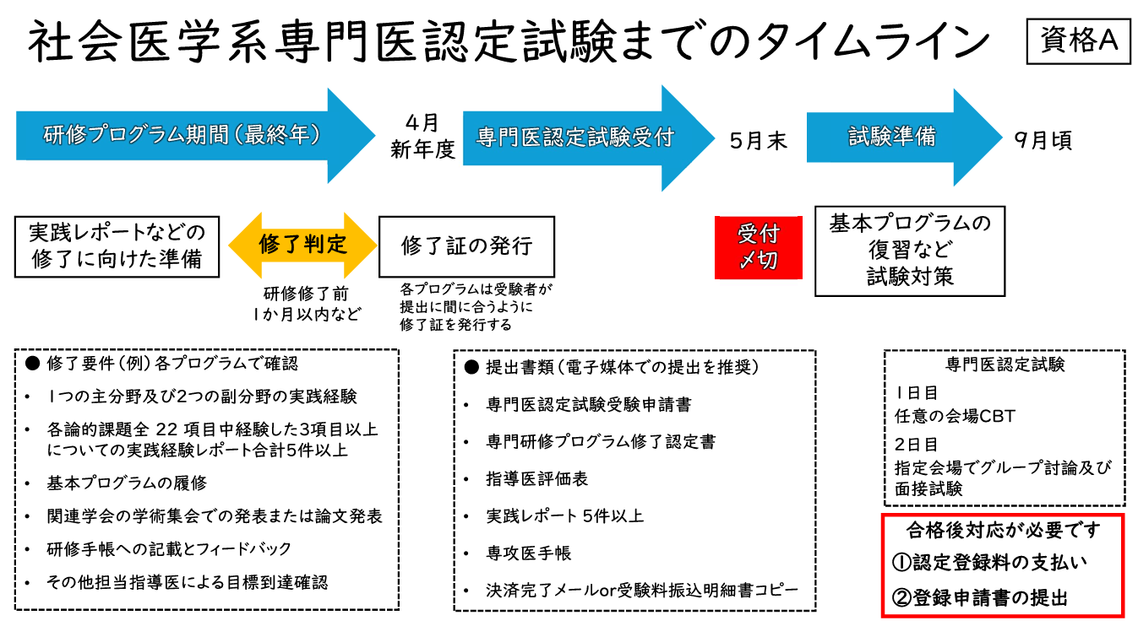

Slide 43
専門医受験資格B（2024年～）
医師免許取得後 10 年以上
臨床研修 2 年修了者（2004 年以降医師国家試験合格者に限る）
社会医学系専門医協会構成学会・団体の会員・所属歴が３年以上であること
基本プログラム（7科目×７時間＝49時間）を履修していること
臨床系の専門医、指導医又は認定医を有していること、もしくはそれに準ずる経験があること
協会構成11学会及び公衆衛生情報研究協議会研究会での発表（筆頭演者に限る）または協会構成11学会誌への論文発表（筆頭著者に限る）が１件以上あること。（書類提出時に発表が完了していること）
以下の(a)から(c)の全てを含む社会医学系活動の経験が、常勤換算で通算 5 年以上あること。
(a)行政・地域分野または産業・環境分野でパートタイムの業務を経験している
(b)行政・地域分野または産業・環境分野の学術集会への参加経験がある
(c)行政・地域分野または産業・環境分野の委員会への参加経験がある
実践レポートを医療分野５件、行政・地域分野５件、産業・環境分野 ５件の計15件以上を作成し、社会医学系専門医・指導医のチェックを受けていること

Slide 44
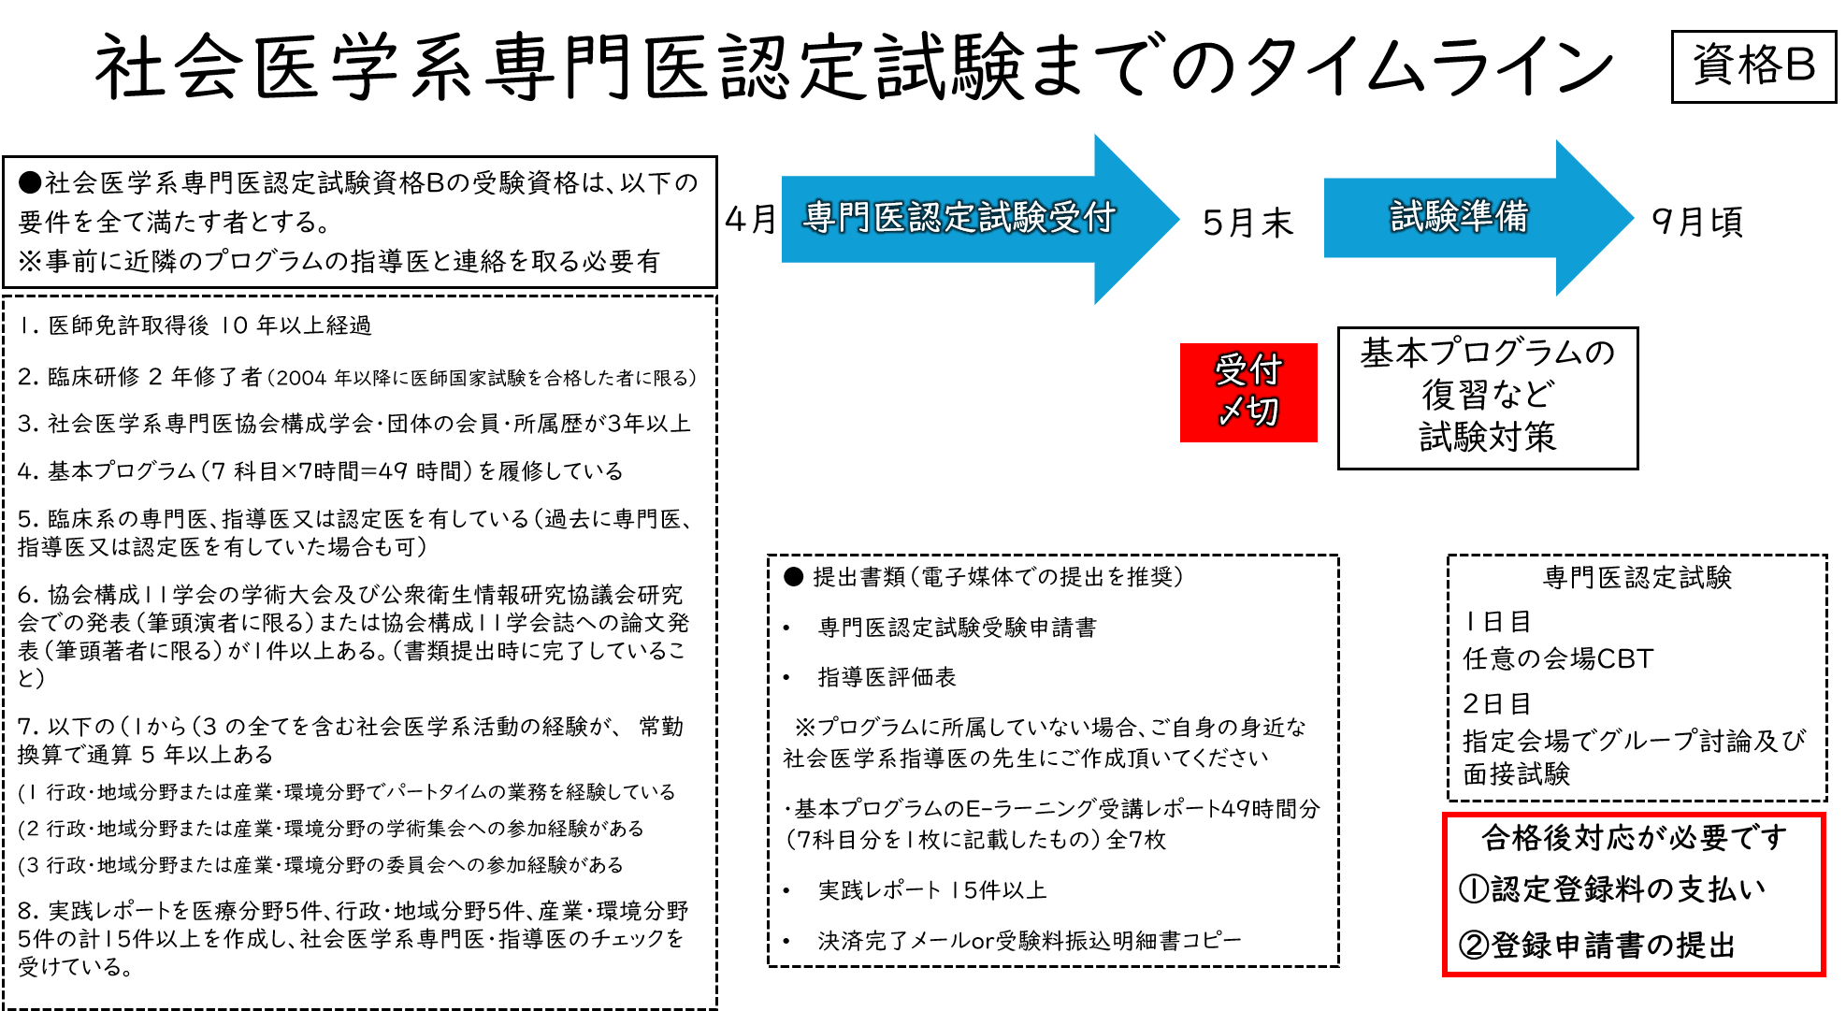

Slide 45
社会医学系専門医認定試験の結果
 | 2019年 | 2020年 | 2021年 | 2022年 | 2023年 | 2024年
方法 | 対面 | WEB | WEB | WEB | WEB | WEB
 |  |  |  |  |  | 資格A | 資格B
受験者数 | 25 | 69 | 45 | 58 | 86 | 54 | 2
合格者数 | 25 | 67 | 43 | 57 | 80 | 54 | 2
不合格者数 | 0 | 2 | 2 | 1 | 6 | 0 | 0
 | 2019年 | 2020年 | 2021年 | 2022年 | 2023年 | 2024年 |  | 2025年
方法 | 対面 | WEB | WEB | WEB | WEB | WEB |  | WEB
 |  |  |  |  |  | 資格A | 資格B | 資格A | 資格B
受験者数 | 25 | 69 | 45 | 58 | 86 | 54 | 2 | 74 | 7
合格者数 | 25 | 67 | 43 | 57 | 80 | 54 | 2 | 72 | 7
合格率(%) | 100 | 97.1 | 95.5 | 98.3 | 93.0 | 100 | 100 | 97.3 | 100

Slide 46
社会医学系専門医認定試験の結果（受験者数）
 | 2019年 | 2020年 | 2021年 | 2022年 | 2023年 | 2024年 |  | 2025年
 |  |  |  |  |  | 資格A | 資格B | 資格A | 資格B
日本衛生学会 | 0 | 0 | 0 | 0 | 0 | 0 | 0 | 1 | 1
日本医療情報学会 | 0 | 2 | 0 | 1 | 0 | 0 | 0 | 0 | 0
日本産業衛生学会 | 16 | 33 | 22 | 15 | 43 | 16 | 0 | 32 | 1
日本疫学会 | 0 | 1 | 4 | 9 | 3 | 3 | 0 | 4 | 2
日本公衆衛生学会 | 9 | 29 | 19 | 31 | 37 | 32 | 1 | 34 | 1
日本災害医学会 | 0 | 2 | 0 | 1 | 3 | 2 | 1 | 2 | 1
日本医療・病院管理学会 | 0 | 2 | 1 | 2 | 0 | 1 | 0 | 1 | 0
日本職業・災害医学会 | 0 | 0 | 0 | 0 | 0 | 0 | 0 | 0 | 1

Slide 47
社会医学系専門医認定試験の結果（合格者数）
 | 2019年 | 2020年 | 2021年 | 2022年 | 2023年 | 2024年 |  | 2025年
 |  |  |  |  |  | 資格A | 資格B | 資格A | 資格B
日本衛生学会 | 0 | 0 | 0 | 0 | 0 | 0 | 0 | 0 | 1
日本医療情報学会 | 0 | 2 | 0 | 1 | 0 | 0 | 0 | 0 | 0
日本産業衛生学会 | 16 | 33 | 22 | 15 | 43 | 16 | 0 | 32 | 1
日本疫学会 | 0 | 1 | 2 | 9 | 3 | 3 | 0 | 4 | 2
日本公衆衛生学会 | 9 | 27 | 18 | 28 | 31 | 32 | 1 | 33 | 1
日本災害医学会 | 0 | 2 | 0 | 1 | 3 | 2 | 1 | 2 | 1
日本医療・病院管理学会 | 0 | 2 | 1 | 2 | 0 | 1 | 0 | 1 | 0
日本職業・災害医学会 | 0 | 0 | 0 | 0 | 0 | 0 | 0 | 0 | 1

Slide 48
2025年度からの社会医学系専門医認定試験
専門医認定試験の筆記試験：
基本プログラムeラーニングコンテンツ第2版の内容から出題。
改定済みの基本プログラムeラーニングコンテンツ第2版は、
「 > eラーニングコンテンツ」に格納。
受験資格対象：
研修プログラム修了後３年間以内（原則）の者。
ただし、育児休暇・介護休暇・病気休暇など、特別な事由がある期間は、
上記の期間に算定しない。
社会医学系専門医協会友好社員に所属する方で要件を満たす方は応募可。
専門医認定試験実施要項（受験資格Ａ及び受験資格B）は
当協会WEBサイトに掲載。

Slide 49
基本プログラムeラーニングコンテンツ第2版 テーマ・講師一覧
改定 状況 | 通し 番号 | 担当学会名 | 担当科目 | 担当テーマ | 講師名 （敬称略)
〇 | 1 | 日本公衆衛生学会 | 公衆衛生総論 | 歴史から見た公衆衛生行政 | 曽根智史
〇 | 2 | 日本公衆衛生学会 | 公衆衛生総論 | 公衆衛生の概念、行政の仕組みと法規 | 尾島俊之
〇 | 3 | 日本公衆衛生学会 | 公衆衛生総論 | 健康政策論 | 小林廉毅
未 | 4 | 日本公衆衛生学会 | 公衆衛生総論 | 公衆衛生研究概論 | -
〇 | 5 | 日本公衆衛生学会 | 公衆衛生総論 | 地域の公衆衛生課題とその解決 | 平本恵子
〇 | 6 | 日本公衆衛生学会 | 公衆衛生総論 | グローバルヘルス | 中村佳子
○ | 7 | 日本公衆衛生学会 | 公衆衛生総論 | 公衆衛生活動における医師の役割と人材開発 | 中村佳子
〇 | 8 | 日本公衆衛生学会 | 保健医療政策 | 保健医療政策概論 | 福島靖正
〇 | 9 | 日本公衆衛生学会 | 保健医療政策 | 社会保障制度1（医療制度、介護保険、地域包括ケア） | 小林廉毅
〇 | 10 | 日本公衆衛生学会 | 保健医療政策 | 社会保障制度2（福祉制度、年金制度） | 唐木啓介
〇 | 11-1 | 日本公衆衛生学会 | 保健医療政策 | 保健医療政策各論1-1（健康づくり、生活習慣病対策） | 八谷寛
〇 | 11-2 | 日本公衆衛生学会 | 保健医療政策 | 保健医療政策各論1-2（母子保健、学校保健） | 鈴木孝太
未 | 11-3 | 日本公衆衛生学会 | 保健医療政策 | 保健医療政策各論1-3（高齢者保健・介護） | -
〇 | 11-4 | 日本公衆衛生学会 | 保健医療政策 | 保健医療政策各論1-4（精神保健） | 吉益光一
〇 | 12-1 | 日本公衆衛生学会 | 保健医療政策 | 保健医療政策各論2-1（歯科保健） | 福田英輝
〇 | 12-2 | 日本公衆衛生学会 | 保健医療政策 | 保健医療政策各論2-2（感染症対策） | 稲葉静代
〇 | 12-3 | 日本公衆衛生学会 | 保健医療政策 | 保健医療政策各論2-3（難病対策・障害者対策） | 谷掛千里
○ | 13 | 日本公衆衛生学会 | 保健医療政策 | 医療改革の動向 | 今中雄一
未 | 14 | 日本公衆衛生学会 | 保健医療政策 | 保健医療関連の計画 | -
〇 | 15 | 日本疫学会 | 疫学・医学統計 | 人口・保健・医療統計の概要 | 尾島俊之
○ | 16 | 日本疫学会 | 疫学・医学統計 | 基礎医学統計学１ | 小橋 元
〇 | 17 | 日本疫学会 | 疫学・医学統計 | 基礎医学統計学２ | 村上義孝
〇 | 18 | 日本疫学会 | 疫学・医学統計 | 社会調査法 | 堤 明純
〇 | 19 | 日本疫学会 | 疫学・医学統計 | 研究デザインと疫学指標 | 藤吉 朗
○ | 20 | 日本疫学会 | 疫学・医学統計 | バイアスとそのコントロール | 藤原武男
〇 | 21 | 日本疫学会 | 疫学・医学統計 | 応用疫学・医学統計学 | 鈴木孝太

Slide 50
基本プログラムeラーニングコンテンツ第2版 テーマ・講師一覧
改定 状況 | 通し 番号 | 担当学会名 | 担当科目 | 担当テーマ | 講師名 （敬称略)
〇 | 22 | 業務執行理事会 | 行動科学 | 基礎健康行動理論1：健康行動理論とモデルの役割、ヘルスビリーフモデル、計画的行動理論 | 堤 明純
〇 | 23 | 業務執行理事会 | 行動科学 | 基礎健康行動理論2：社会的認知理論、トランスセオレティカルモデル、自己効力感、ストレスとコーピング | 野村恭子
〇 | 24 | 業務執行理事会 | 行動科学 | 基礎健康行動理論3：ソーシャルマーケティング、ソーシャルネットワーク、ヘルスコミュニケーション | 尾島俊之
〇 | 25 | 業務執行理事会 | 行動科学 | ヘルスプロモーション：概念の歴史的経緯、ポピュレーションアプローチ、プリシードプロシードモデル、行動経済学的アプローチ | 福田吉治
○ | 26 | 業務執行理事会 | 行動科学 | 健康の社会的決定要因：社会経済状況、ソーシャルキャピタル、ライフコース、Health in All Policies | 藤原武男
〇 | 27 | 業務執行理事会 | 行動科学 | 政策・事業への応用1：予防接種、がん検診 | 宮園将哉
未 | 28 | 業務執行理事会 | 行動科学 | 政策・事業への応用2：たばこ対策、特定保健指導、ナッジの応用 | -
〇 | 29 | 日本医療・病院管理学会 | 組織経営・管理 | 医療・保健に関わる組織の⾧の役割 | 田中一成
〇 | 30 | 日本医療・病院管理学会 | 組織経営・管理 | 組織マネジメント | 渋谷明隆
〇 | 31 | 日本医療・病院管理学会 | 組織経営・管理 | 事業マネジメント | 前田光哉
〇 | 32 | 日本医療・病院管理学会 | 組織経営・管理 | コミュニケーション | 上田英一郎
○ | 33 | 日本医療・病院管理学会 | 組織経営・管理 | リーダーシップ | 今中雄一
〇 | 34 | 日本医療・病院管理学会 | 組織経営・管理 | 組織の人材確保・管理・育成 | 上條由美
○ | 35 | 日本医療情報学会 | 組織経営・管理 | 情報セキュリティ | 大佐賀 敦
〇 | 36 | 日本災害医学会 | 健康危機管理 | 健康危機管理概論 | 近藤久禎
〇 | 37 | 日本災害医学会 | 健康危機管理 | 大規模災害 | 高橋礼子
未 | 38 | 日本災害医学会 | 健康危機管理 | 感染症 | -
〇 | 39 | 日本災害医学会 | 健康危機管理 | 食中毒 | 検討中
〇 | 40 | 日本災害医学会 | 健康危機管理 | 化学物質・放射線 | 阿南英明
〇 | 41 | 日本災害医学会 | 健康危機管理 | 地域・職域における健康危機管理体制 | 冨尾 淳
〇 | 42 | 日本災害医学会 | 健康危機管理 | リスクコミュニケーション | 小早川義貴
〇 | 43 | 日本衛生学会 | 環境・産業保健 | 水、大気、土壌等の環境管理 | 原田浩二
〇 | 44 | 日本衛生学会 | 環境・産業保健 | 有害要因の労働衛生管理 | 黒田嘉紀
〇 | 45 | 日本産業衛生学会 | 環境・産業保健 | 環境・産業保健概論: 産業保健 | 更新なし
〇 | 46 | 日本産業衛生学会 | 環境・産業保健 | 環境・産業保健概論: 環境保健 | 道川武紘
〇 | 47 | 日本産業衛生学会 | 環境・産業保健 | 健康管理体制 | 川島正敏
〇 | 48 | 日本産業衛生学会 | 環境・産業保健 | 産業精神保健 | 廣 尚典
〇 | 49 | 日本産業衛生学会 | 環境・産業保健 | 労働災害 | 大久保靖司

Slide 51
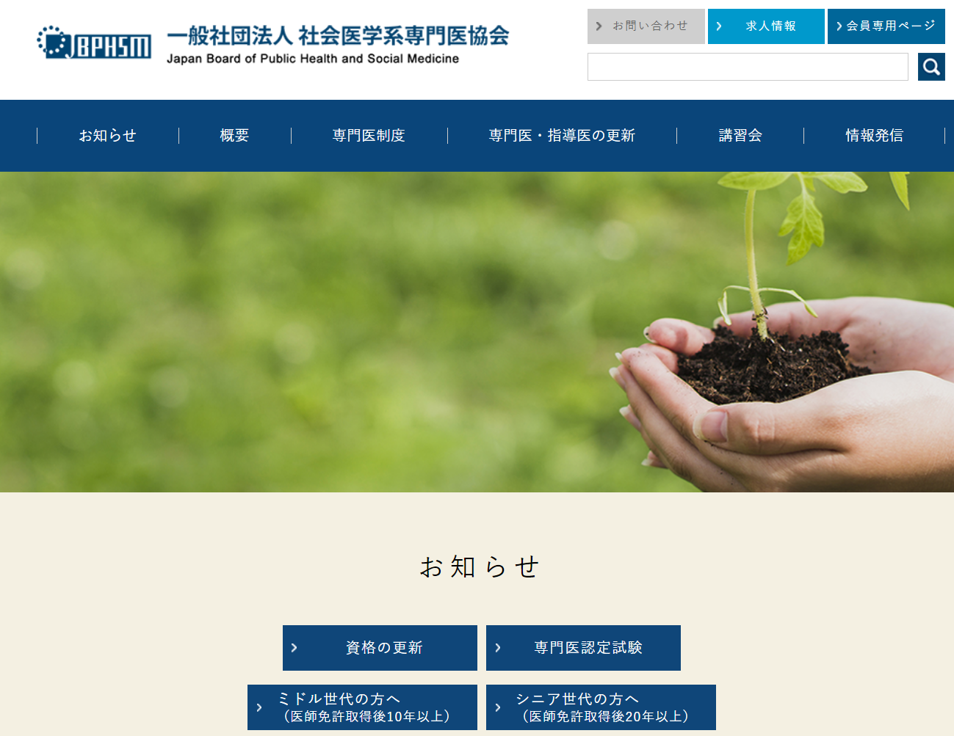
社会医学系専門医協会WEBページのトップに「資格の更新」を設置

Slide 52
専門医・指導医の更新
更新ルールについて
基本的要件
  ５年間中断なく継続して，社会医学系の専門的な活動を行い，自らの能力・技術の研鑽及び社会医学系分野の発展への貢献に励んでいること。
  認定期間の５年間、指導医の登録を継続し、構成学会の学会員を継続していること。
  社会医学系領域の実務・実績をもって、専門医／指導医としてのコンピテンシ―の維持・向上を示すこととし，５年目に以下の提出をもって審査を受けること。
  (1) 申請書の提出
  (2) 社会医学系分野に関連する講習の受講（K単位）
  (3) 社会医学系分野に関連する学会・団体活動の実績等（G単位）

Slide 53
2026年度 更新対象者
更新ルールについて
１．更新申請が必要な方
2022年度に認定された専門医・指導医又は専門医
（登録番号「専22－******」又は「指22－******」）
2021年度に認定された専門医・指導医又は専門医
（登録番号「専21－******」又は「指21－******」）
2020年度認定者で更新延長した専門医・指導医又は専門医
（登録番号「専20－******」又は「指20－******」）
2019年度認定者で更新延長した専門医・指導医又は専門医
（登録番号「専19－******」又は「指19－******」）
2018年度認定者で更新延長した専門医・指導医又は専門医
（登録番号「専18－******」又は「指18－******」）

Slide 54
更新に必要な書類
更新ルールについて
専門医・指導医の更新
専門医用申請書類（第２・３号様式）
更新申請WEBフォームのプリントアウト（第１号様式）
審査料振込のクレジット決済の返信メール 又は 審査料が振り込まれたことが分かる書類
※ 専門医が更新時に指導医を申請する際には
①の書類は、専門医→指導医用申請書類（第２・３号様式）を使用してください。

Slide 55
更新の手続き
更新ルールについて
申請書類（第２号、第３号様式）をExcelで作成の上、印刷してください。
更新申請WEBフォームに必要事項を入力して、プリントアウトしてください（第１号様式）。
※登録ボタンを押す前に必ず「確認画面」を印刷してください。
※入力後修正はできません。登録前に必ずご確認ください。
更新申請に必要な書類」に示した書類を、社会医学系専門医協会事務局まで郵送で提出してください。
※書類到着の有無につきましては、レターパック・簡易書留等ご自身で追跡確認のできる方 法にてご自身でご確認をお願い致します。
※11月30日（月）当日消印有効
※提出がない場合、第1号様式をご登録いただいても申請が無効となりますので、ご留意くだ さい。
提出いただいた書類は返却いたしません。
審査料は、できるだけWEBクレジット決済を活用してください。
振込を希望される方は、事前に振込口座を事務局にお問い合わせください。

Slide 56
更新の時期と延長届
更新ルールについて
更新手続きの時期
更新書類の提出期間は、2026年10月1日～11月30日（当日消印有効）です。
申請時期以降の学会・講習会のG単位・K単位の申請につきましては、更新申請WEBフォームに2027年3月31日までに取得予定の単位数を記載し、申請書類（第２号又は第３号様式）の「開催日」欄に「参加見込み」と記載してください。
更新の１年延長を希望される方へ
2027年3月31日までに延長届を、社会医学系専門医協会事務局まで郵送で提出してください。
延長届を提出された方が更新の申請を行う際に、１年間の延長につき、審査料を1,980円増額します。更新延長届提出時の審査料の振込は不要です。
第１期「2020年度～2024年度」を「2020年度～2027年度」に延長した専門医・指導医の第２期は「2028年度～2031年度」
第１期「2021年度～2025年度」を「2021年度～2027年度」に延長した専門医・指導医の第２期は「2028年度～2031年度」
第１期「2022年度～2026年度」を「2022年度～2027年度」に延長した専門医・指導医の第２期は「2028年度～2031年度」
となります。
更新期間の延長は１年単位で、上限は３年までです。

Slide 57
更新の際の留意事項
更新ルールについて
2026年度の更新申請手続きにおいて、以下の書類の提出は不要ですが、審査の過程で申告内容について疑義が生じた場合、担当委員会が以下の全部又は一部の提出を求めることがあります。つきましては、以下の書類は、更新手続が終了するまで、大切に保管してください
講演会等受講証明書、共通講習「医療倫理」、「感染対策」、「医療安全」受講証明書、指導医講習会受講証明書、選択K単位受講証明書、共通講習（Eラーニングシステム）受講レポート（共通講習をEラーニングシステムで受講した方に限る）、学会参加証明書類（学会に参加したことを証する参加証明書、ネームプレート、 参加証、領収書、学会参加登録済みメール等）、学会・団体活動等の実績証明書、学会発表関係書類（学会誌の表紙、抄録等）、論文発表関係書類（論文の抄録等）、行政機関設置の審議会、検討会等への参加に関する書類（委嘱状や委員会名簿等）
書類審査過程でで提出が必要と認められた場合は、以下の書類をPDF又はJPEGで読み取り、メールで提出してください。提出いただいた書類は返却いたしません。
講演会等受講証明書（コピー又は写メールを打ち出したものも可）
共通講習（Eラーニングシステム）受講レポート（WORDで作成の上、PDFに変換したもの）
学会参加証明書類（コピー又は写メールを打ち出したものも可）
学会・団体活動等の実績証明書
2018年度、2019年度に専門医・指導医又は専門医を取得された方のうち、更新申請期間内に申請書類のご提出がない場合は、都道府県、氏名、専門医／指導医の区分を協会Webサイトから削除します。
お問い合わせはお電話では一切受け付けておりません。

Slide 58
更新のスケジュール
更新ルールについて
2026年10月1日 更新受付を開始
2026年11月30日 更新申請の提出期限
2027年2月 審査
2027年3月 社会医学系専門医協会理事会において認定
2027年3月31日 更新延長の提出期限
2027年4月 更新審査の結果の通知
認定証は、認定料の支払を含む認定登録の手続きが確認されましたら、順次発送いたします。

Slide 59
今後の更新のロードマップ
更新ルールについて
2026年度更新予定の方と（2019～2022年度に認定・更新された方が対象）、2027年度更新予定の方は（2020～2023年度に認定・更新された方が対象）、2021～2024年度と同様の更新となりますが、
経過措置専門医・指導医の更新は2027年度をもって終了します。
2028年度更新より、特例措置専門医・指導医の方の更新が追加されます。
・2028年度更新（2021～2024年度に認定された方が対象）
・2029年度更新（2022～2025年度に認定された方が対象）
・2030年度更新（2023～2026年度に認定された方が対象）
2031年度更新（2024～2027年度に認定された方が対象）より
共通講習の改正に合わせて、
必須講習K単位の認定が3単位から8単位に変わる予定です。

Slide 60
指導医及び専門医の更新状況（2021年度の実績）
鍵となる学会名 | 対象者 |  |  | 更新の状況
 | 合計 | 指導医 | 専門医 | 申請件数 （割合） | 延長 | 保留 | 辞退 | 逝去 | 未反応 | 合計
日本衛生学会 | 79 | 4 | 83 | 32 （41％） | 23 | 1 | 10 | 0 | 13 | 79
日本医療情報学会 | 76 | 8 | 84 | 35 （42％） | 31 | 0 | 11 | 0 | 6 | 83
日本産業衛生学会 | 672 | 66 | 738 | 427 （57％） | 190 | 5 | 71 | 0 | 52 | 745
日本疫学会 | 114 | 11 | 125 | 58 （47％） | 44 | 1 | 10 | 0 | 11 | 124
日本公衆衛生学会 | 877 | 27 | 904 | 404 （44％） | 306 | 8 | 93 | 2 | 96 | 909
日本災害医学会 | 316 | 55 | 371 | 137 （37％） | 129 | 5 | 42 | 1 | 57 | 371
日本医療・病院管理学会 | 79 | 9 | 88 | 40 （45％） | 29 | 0 | 11 | 0 | 8 | 88
日本職業・災害医学会 | 0 | 0 | 0 | 1 （100％） | 0 | 0 | 0 | 0 | 0 | 1
不明 | - | - | - | 0 （0％） | 1 | 0 | 2 | 0 | 0 | 3
合計 | 2,213 | 180 | 2,393 | 1,134 （47％） | 753 | 20 | 250 | 3 | 243 | 2,403
更新の状況(2022.3.31時点)
更新 | (割合) | 延長 | 保留 | 辞退または逝去 | 未反応 | 合計
1,134 | (47%) | 807 | 20 | 309 | 133 | 2,403

Slide 61
指導医及び専門医の更新状況（2022年度の実績）
鍵となる学会名 | 対象者 |  |  | 更新の状況
 |  |  |  | 更新申請 |  | 保留 | 延長 | 辞退 | 未反応 | 合計
 | 合計 | 指導医 | 専門医 | 申請件数 （割合） | 更新可能
日本衛生学会 | 39 | 37 | 2 | 16 （41％） | 16 | 0 | 4 | 1 | 18 | 39
日本医療情報学会 | 59 | 46 | 13 | 26 （44％） | 26 | 0 | 8 | 1 | 24 | 59
日本産業衛生学会 | 356 | 290 | 66 | 176 （49％） | 174 | 2 | 58 | 2 | 120 | 356
日本疫学会 | 79 | 62 | 17 | 34 （43％） | 33 | 1 | 21 | 1 | 23 | 79
日本公衆衛生学会 | 521 | 474 | 47 | 217 （42％） | 214 | 3 | 109 | 6 | 189 | 521
日本災害医学会 | 221 | 173 | 48 | 82 （37％） | 81 | 1 | 35 | 6 | 98 | 221
日本医療・病院管理学会 | 50 | 46 | 4 | 15 （30％） | 15 | 0 | 14 | 1 | 20 | 50
日本職業・災害医学会 | 155 | 127 | 28 | 58 （37％） | 55 | 3 | 9 | 0 | 88 | 155
不明 | 1 | 1 | 0 | 1 （100％） | 1 | 0 | 0 | 0 | 0 | 1
合計 | 1,481 | 1,256 | 225 | 625 （42％） | 615 | 10 | 258 | 18 | 580 | 1,481
更新の状況(2023.6.9時点)
申請件数 | (割合) | 更新可能 | 保留 | 延長 | 辞退 | 未反応 | 活動休止 | 合計
633 | (43%) | 629 | 4 | 410 | 101 | 336 | 1 | 1,481

Slide 62
指導医及び専門医の更新状況（2023年度の実績）
鍵となる学会名 | 対象者 | 更新申請 | 延長・休会 | 辞退 | 未反応
日本衛生学会 | 19 | 1 | 0 | 0 | 18
日本医療情報学会 | 30 | 2 | 1 | 0 | 27
日本産業衛生学会 | 199 | 48 | 21 | 1 | 129
日本疫学会 | 49 | 8 | 6 | 0 | 35
日本公衆衛生学会 | 290 | 59 | 26 | 2 | 203
日本災害医学会 | 122 | 18 | 8 | 0 | 96
日本医療・病院管理学会 | 32 | 6 | 0 | 1 | 25
日本職業・災害医学会 | 79 | 3 | 3 | 0 | 73
計 | 820 (100%) | 144 (18%) | 65 (8%) | 4 (0%) | 607 (74%)

Slide 63
指導医及び専門医の更新状況（2024年度の実績）
更新申請の状況（認定年度別）
認定年度 | 対象 | 更新申請 | 延長・休会 | 辞退 | 未反応
2017年 | 405 | 84 (21%) | 1 | 11 | 309 (76%)
2018年 | 231 | 13 (6%) | 8 | 7 | 203 (88%)
2019年 | 19 | 5 (26%) | 1 | 0 | 13 (68%)
2020年 | 217 | 152 (70%) | 19 | 0 | 46 (21%)
計 | 872 (100%) | 254 (29%) | 29 (3%) | 18 (2%) | 571 (65%)

Slide 64
指導医及び専門医の更新状況（2024年度の実績）
（所属学会別）
所属学会 | 対象 | 更新申請 | 延長・休会 | 辞退 | 未反応
日本衛生学会 | 19 | 3 (16%) | 0 | 0 | 16 ②(84%)
日本医療情報学会 | 33 | 6 (18%) | 0 | 0 | 27 ③(82%)
日本産業衛生学会 | 250 | 109 ①(44%) | 9 | 5 | 127 (51%)
日本疫学会 | 54 | 19 ②(35%) | 3 | 0 | 32 (59%)
日本公衆衛生学会 | 294 | 90 ③(31%) | 13 | 8 | 183 (62%)
日本災害医学会 | 119 | 20 (17%) | 3 | 0 | 96 (81%)
日本医療・病院管理学会 | 27 | 4 (15%) | 1 | 1 | 21 (78%)
日本職業・災害医学会 | 76 | 3 (4%) | 0 | 4 | 69 ①(91%)
計 | 872 (100%) | 254 (29%) | 29 (3%) | 18 (2%) | 571 (65%)

Slide 65
  (1) WEBフォームに入力
更新ルールについて
認定の更新のために更新申請WEBフォームに入力
更新申請WEBフォームのプリントアウト（第1号様式）を提出
WEBフォームは、ホームページからアクセス可能

Slide 66
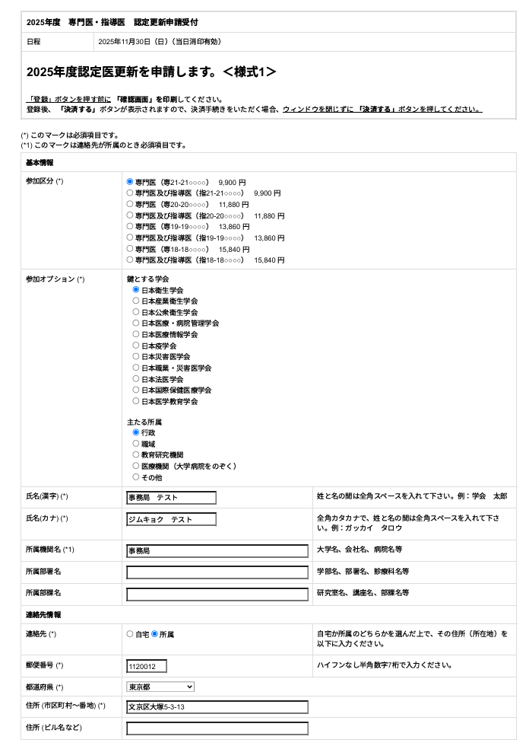
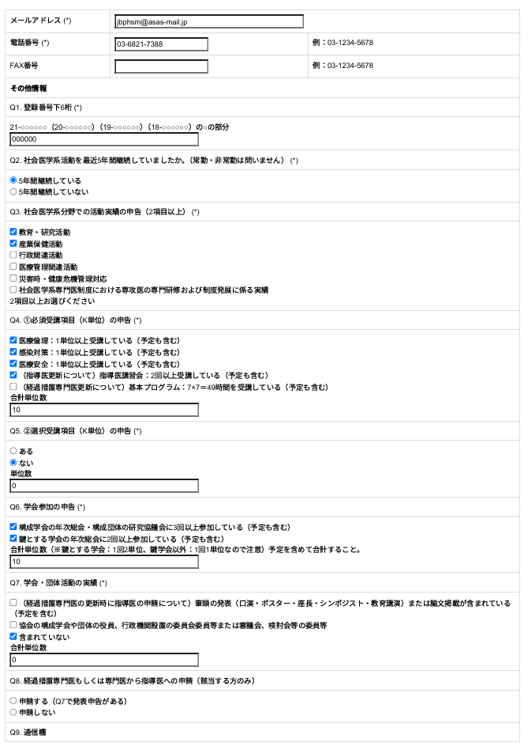
第1号様式 入力画面
WEBフォームに入力の上、プリントアウトしてください。

Slide 67
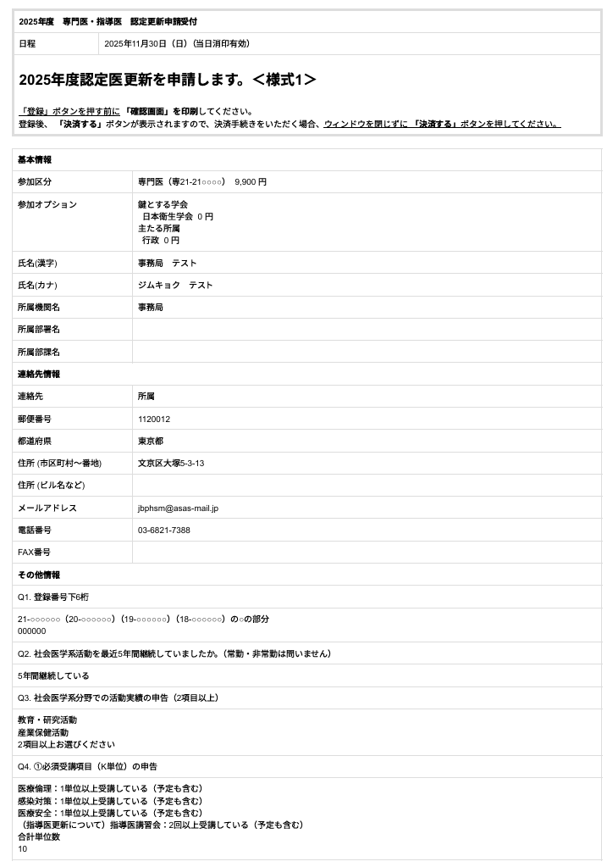
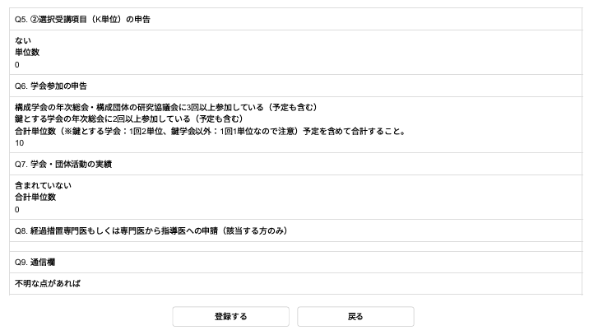
第1号様式 印刷画面
WEBフォームに入力の上、プリントアウトしてください。

Slide 68
  (2)社会医学系分野での活動実績の申告 その１
更新ルールについて
社会医学系活動を認定期間に継続することが更新の前提
6項目のうち、少なくとも2項目での5年間の継続的な活動が必須（別途規則に沿って病欠、産休などの例外は認める）
  (1) 教育・研究活動
  (2) 産業保健活動
  (3) 行政関連活動
  (4) 医療管理関連活動
  (5) 災害時・健康危機管理対応
  (6) 社会医学系専門医制度における専攻医の専門研修及び制度発展に係る実績

Slide 69
更新ルールについて
  (2)社会医学系分野での活動実績の申告 その2
(1)教育・研究活動
（大学等での教育活動）
大学や専門学校等での人材育成や講義
担当授業科目名や授業時間
市民公開講座や各種の研修会・学会・研究会等の教育講演等の講師歴など
（研究活動）
研究テーマ、研究報告書の概要、研究資金獲得状況など
(2)産業保健活動
担当事業所名、作業環境管理・作業管理・健康管理、労働衛生教育・統括管理の実績など
(3)行政関連活動
担当行政分野名、行政機関主催の会議やイベント出席、行政機関設置の委員会や検討会等での委員歴など

Slide 70
更新ルールについて
  (2)社会医学系分野での活動実績の申告 その3
(4)医療管理関連活動
医療管理・病院管理、医療情報システム開発や運用管理、医療安全管理に係る実績など
(5)災害時・健康危機管理対応
災害被災地での活動内容、防災訓練への参加、感染症のアウトブレイクや食中毒への対応など
(6)社会医学系専門医制度における専攻医の専門研修
及び制度発展に係る実績
（専攻医の研修への参画）
専攻医の担当指導医の実績、専門研修プログラムの連携施設・協力施設での研修協力、専門研修プログラム管理委員会の委員など
（社会医学系専門医協会活動への参画）
協会主催講習会(基本プログラム、指導医講習会等)の講師、協会設置の委員会委員としての活動、理事としての活動など

Slide 71
  (3)社会医学系分野に関連する講習の受講
更新ルールについて
１コマ(約1～2時間)１受講を１単位（クレジット）として、下記の必須受講項目及び選択受講項目と合わせ、5年間で10単位以上の取得を必須とする（K単位）Ｑ＆Ａを参照
(1)必須受講項目
（倫理・安全等）
「医療倫理」「感染対策」「医療安全」の3項目は受講が必須
※臨床系専門医制度で「共通講習」として位置づけられているものでも可。
受講においてはｅラーニングや施設内講習なども認める。
（指導医講習会）
指導医の更新においては、協会または構成学会･団体が主催する「指導医講習会」の2回以上の受講が必須 （毎年1回の受講を推奨）
※指導医講習会に専門医が参加した際には、選択受講科目としてカウント
(2)選択受講項目
協会加盟の学会及び団体が指定する研修会、講習会、セミナー、年次総会時の教育講演等の受講

Slide 72
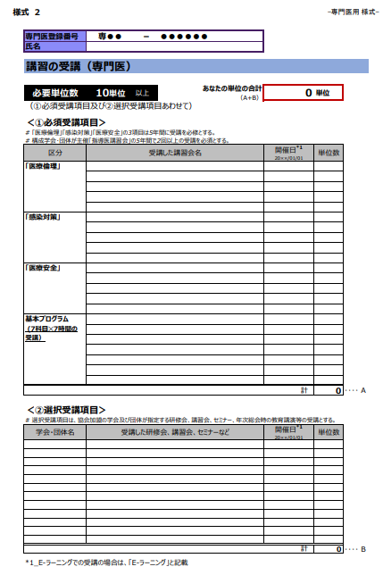
様式２に沿って、5年間の期間中における必須受講項目と選択受講項目の講習会名、開催日、単位数を記載
申請時期以降のK単位の申請につきましては、「開催日」欄に「参加見込み」と記載してください。
Excelで作成の上、シートごとにプリントアウトしてください。

Slide 73
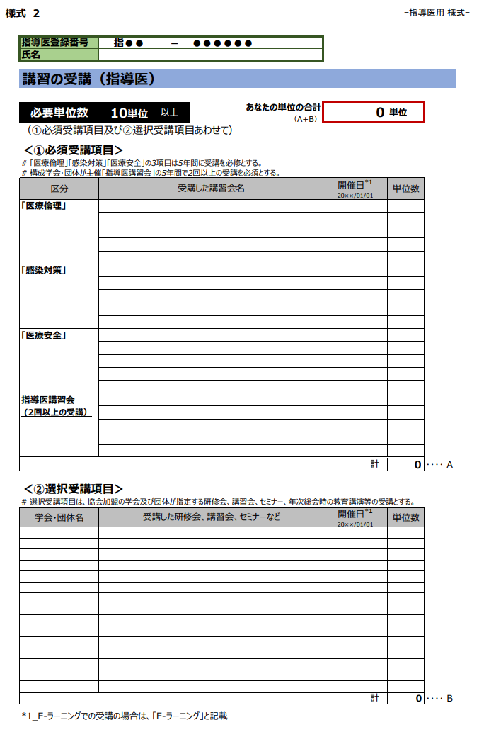
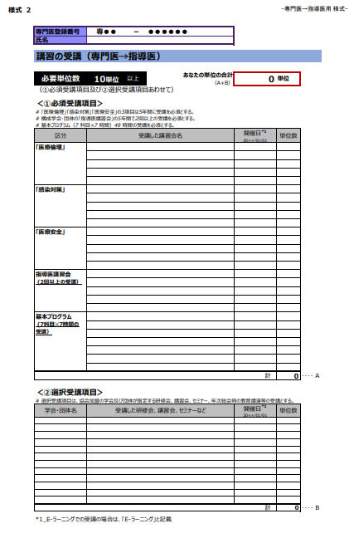

Slide 74
  (4)社会医学系分野に関連する学会・団体活動の実績等
更新ルールについて
社会医学系分野における能動的な貢献を評価するために学会等への参加や発表などを必要とし，次スライドの基準をもとに5年間で10単位以上の取得を必須とする（G単位）
※講習の受講（10単位）とは別に取得しなければいけないことに留意
【留意事項】
学会等への参加回数については，以下に留意すること
  協会の構成学会の年次総会や構成団体の研究協議会等に5年間で3回以上の参加が必須
  うち，鍵となる協会構成学会の年次総会には2回以上の参加が必須

Slide 75
学会・団体活動等の実績の単位(クレジット)
更新ルールについて
学会・団体活動等の内容 | 付与される単位
鍵となる協会の構成学会の年次総会への参加 | 2単位／回 (年 1 回まで)
構成学会の地方会への参加 (日本産業衛生学会地方会、日本医療情報学会支部会、 日本医療・病院管理学会例会) | 0.5単位／回
協会の構成団体の研究協議会等への参加 | 1単位／回
協会の構成団体の研究協議会地方会への参加 (地方衛生研究所全国協議会地方会） | 0.5単位／回
鍵でない協会の構成学会の年次総会への参加 | 1単位／回
協会の構成学会の論文筆頭著者 | 3単位／件
協会の構成学会の論文共同著者 | 1単位／件

Slide 76
学会・団体活動等の実績の単位(クレジット)
更新ルールについて
学会・団体活動等の内容 | 付与される単位
協会の構成学会の年次総会特別講演・教育講演等 | 1単位／回
協会の構成学会の年次総会シンポジスト・座長 | 1単位／回
協会の構成学会の年次総会一般演題筆頭演者 | 1単位／回
協会の構成学会の年次総会一般演題共同演者 | 0.5単位／回
協会の構成学会や団体の役員、委員会委員等 | 1単位／年
行政機関設置の審議会、検討会等の委員等 | 2単位／年
行政機関主催の会議等への説明担当等の役割を有する参加 | 1単位／回
社会医学系の論文筆頭著者 | 1単位／件
社会医学系の論文共同著者 | 0.5単位／件
協会構成学会・団体で更新単位を指定する講習会等については、
社会医学系専門医協会Webページに順次掲載されます。
説明会・講習会
http://shakai-senmon-i.umin.jp/seminar/

Slide 77
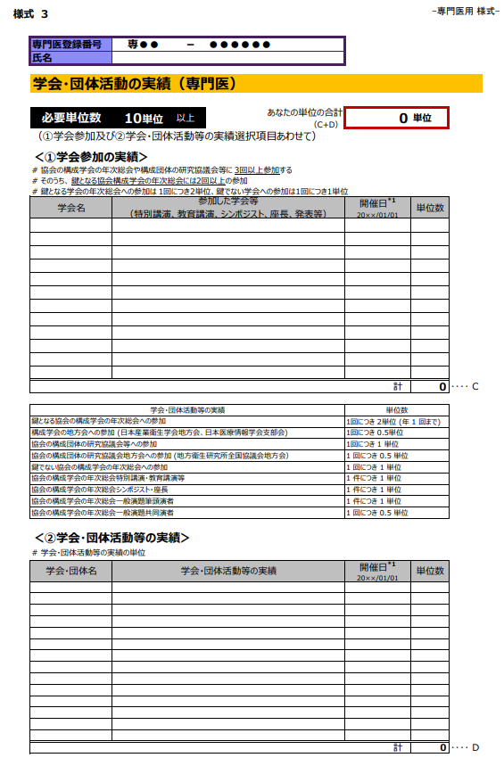
様式３に沿って、5年間の期間中における参加学会名、活動実績、開催日、単位数を記載
申請時期以降の学会・講習会のG単位の申請につきましては、「開催日」欄に「参加見込み」と記載してください。
Excelで作成の上、シートごとにプリントアウトしてください。
提出いただいた書類は返却いたしません。
一定期間経過後に社会医学系専門医協会事務局において処分いたします。

Slide 78
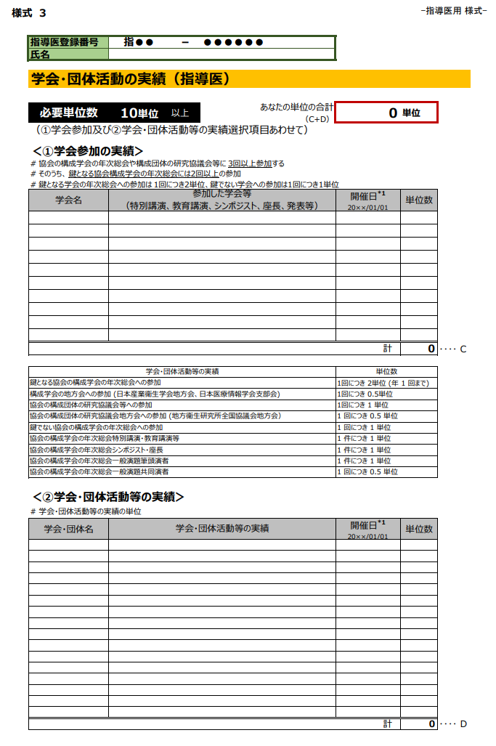

Slide 79
【学会総会の開催時期】
学会名 | 2026年度 | 2027年度
日本衛生学会 | 2027年3月10日〜12日（大阪） | 2027年3月10日〜12日（大阪）
日本医療情報学会 | 2026年11月12日～15日（札幌） | 2027年11月18日～21日（香川）
日本医療情報学会 春季学術大会 | 2026年6月10日～13日（宇都宮） | 2027年6月17日～19日（奈良）
日本産業衛生学会 | 2026年5月27日～30日（大阪） | 2027年5月26日～29日（北九州）
日本産業衛生学会 全国協議会 | 2026年11月5日～7日（岡山・倉敷） | 2026年11月18日～20日（青森）
日本疫学会 | 2027年２月3日〜5日（東京） | 2028年２月（東京）
日本公衆衛生学会 | 2026年10月29日～31日（東京） | 2027年11月10日～12日（那覇）
日本災害医学会 | 2027年3月18日～20日（札幌） | 2028年
日本医療・病院管理学会 | 2026年10月24日〜25日（栃木） | 2027年
日本職業・災害医学会 | 2026年12月3日〜5日（仙台） | 2027年
日本医学教育学会 | 2026年7月31日～8月2日（富山） | 2027年
日本国際保健医療学会 | 2026年11月27日〜29日（大宮） | 2027年
日本法医学会 | 2026年6月10日〜12日（旭川） | 2027年6月9日〜11日（富山）

Slide 80
シニア世代に関係する2つの制度
特例措置による専門医・指導医 ／ 名誉社会医学系専門医・指導医
特例措置専門医・指導医
名誉専門医・指導医
経験を「資格」につなげる
医師免許取得後20年以上のシニア世代へ資格取得機会を拡大
経験を「次世代」につなげる
長年の教育・指導の功績を、後進育成と社会医学の発展へ
出典：一般社団法人 社会医学系専門医協会（2026年4月1日公表情報）
指導医講習会｜2026年度制度に基づく整理

Slide 81
まず押さえたい：2制度は目的が異なる
OVERVIEW
同じ「シニア世代」に関係していても、入口とゴールが異なります。
特例措置による専門医・指導医
名誉社会医学系専門医・指導医
入口：社会医学領域で長年活動してきた医師
評価：経験・所属歴・研修・推薦等
ゴール：社会医学系専門医・指導医として認定
有効期限：5年間（更新あり）
入口：すでに社会医学系専門医・指導医
評価：年齢要件＋後進の教育・指導等への功績
ゴール：名誉専門医・指導医の称号
期間：終身
特例措置＝資格取得のルート 名誉＝功績と経験の継承
出典：社会医学系専門医協会「特例措置による社会医学系専門医・指導医の募集」「名誉社会医学系専門医・指導医に関する告知」

Slide 82
特例措置｜制度のねらい
PART 1
社会医学領域で十分な経験を有するシニア世代に、
専門医・指導医資格の取得機会を広げる
長年の
社会医学活動
経験・所属歴
研修・推薦
認定委員会
による審査
専門医・指導医
として認定
ポイント：
通常の専攻医研修ルートとは異なり、
これまでの社会医学系活動の経験を基礎に申請する制度です。
出典：https://shakai-senmon-i.umin.jp/news/3441/（2026年4月1日）

Slide 83
特例措置専門医・指導医｜申請要件は6項目
PART 1
1
指導医講習会
2
所属歴
3
医師経験
受講済であること
構成学会・団体の会員・所属歴 8年以上
医師免許取得後 20年以上
4
社会医学活動
5
推薦
6
基本プログラム
経験が通算 10年以上
所定の社会医学系専門医協会理事等 1名の推薦
7科目×7時間＝49時間
※友好社員所属者に適用
※ 所属歴の合算、推薦者、基本プログラム適用には細則上の条件があります。
申請時は最新の募集要項・細則を必ず確認してください。
出典：https://shakai-senmon-i.umin.jp/news/3441/ 申請要件（2026年度）

Slide 84
特例措置専門医・指導医｜申請から認定・更新まで
PART 1
1
2
3
4
5
6
要件確認
講習・研修
推薦
申請
審査
認定
6項目を確認
指導医講習会等
所属学会・団体を通じて
書類＋審査料
認定委員会
認定証交付
2026年度募集期間
認定後
有効期限・更新
2026年4月1日 ～ 11月30日
認定登録料＋年間登録料
5年間／通常の更新手続きに準ずる
2026年度：審査料 9,900円、認定登録料 14,850円、年間登録料 5,000円
出典：https://shakai-senmon-i.umin.jp/news/3441/（金額・期間は2026年度公表情報）
5

Slide 85
名誉専門医・指導医｜制度のねらい
PART 2
退職後も社会医学の発展に寄与する意思を持つ専門医・指導医に、
終身の称号を授与する制度
長年の経験
・知識
名誉称号
（終身）
後進育成
社会医学発展
経
継
育
制度の中心は「資格を新たに得ること」ではなく、
専門医・指導医として蓄積した経験を次世代へ活かすことです。
出典：https://shakai-senmon-i.umin.jp/news/4214/（2026年4月1日）
6

Slide 86
名誉専門医・指導医｜推薦の主な基準
PART 2
資格
年齢
功績
協会への貢献
すでに社会医学系
専門医・指導医を有する
推薦年度末に
満65歳に達している
後進の教育・指導に
功績がある
その他、協会の発展に
功労がある
✓
✓
✓
✓
重要：年齢だけで自動的に移行する制度ではありません。
「専門医・指導医としての教育・指導等への功績」を踏まえて
推薦・審査されます。
出典：https://shakai-senmon-i.umin.jp/news/4214/ 推薦の基準

Slide 87
名誉専門医・指導医｜推薦から選定まで
PART 2
自薦の場合
他薦の場合
① 推薦依頼書を作成
② 所属学会・団体の事務局、または所属／過去に所属した専門研修プログラム統括責任者へ提出
③ 推薦手続きを経て協会へ
① 専門医・指導医認定委員会委員、または専門研修プログラム統括責任者が推薦
② 候補者推薦書を作成
③ 社会医学系専門医協会事務局へ提出
選定後：認定登録料・翌年度以降の年間登録料は免除／更新不要・終身
※自薦もありますが、各研修プログラム・社会医学系専門医構成団体からの他薦を重視します。
出典：https://shakai-senmon-i.umin.jp/news/4214/（2026年度募集期間：4月1日～5月31日）

Slide 88
特例措置専門医・指導医と名誉指導医｜違い
SUMMARY
特例措置
名誉専門医・指導医
制度の意味
経験を「資格」につなげる
経験を「次世代」につなげる
主な入口
医師免許取得後20年以上の経験ある医師
すでに社会医学系専門医・指導医
主な評価
所属歴・社会医学活動歴・研修・推薦等
65歳要件＋教育・指導等への功績
結果
専門医・指導医として認定
名誉専門医・指導医の称号
期間
5年間・更新あり
終身
費用
審査・登録・年間登録料あり
登録料・翌年度以降の年間登録料免除
Take Home Message：
特例措置＝「資格への入口」／ 名誉＝「経験の継承」
出典：社会医学系専門医協会 2026年度公表情報。詳細な適用条件は最新の募集要項・細則を確認してください。

Slide 89
詳細情報・申請時の確認先
REFERENCE
特例措置による専門医・指導医
名誉社会医学系専門医・指導医
2026年度募集要項・申請書類・細則
https://shakai-senmon-i.umin.jp/news/3441/
制度概要・推薦手続き・細則
https://shakai-senmon-i.umin.jp/news/4214/
共通の確認先
一般社団法人 社会医学系専門医協会 「専門医と指導医」
https://shakai-senmon-i.umin.jp/specialist/specialists/
※ 制度・募集期間・費用・様式は変更される可能性があります。
実際の申請・案内時には、協会Webサイトの最新情報を確認してください。
資料作成基準日：2026年8月20日

Slide 90
特例措置社会医学系専門医・指導医の申請・認定状況(2023年度)
所属学会・団体名 | 申請者 | 認定者
日本衛生学会
日本医療情報学会 | 1 | 1
日本産業衛生学会 | 3 | 3
日本疫学会 | 3 | 3
日本公衆衛生学会 | 4 | 4
日本災害医学会 | 24 | 24
日本医療・病院管理学会
日本職業・災害医学会 | 2 | 2
全国衛生部長会
全国保健所長会
地方衛生研究所全国協議会
全国衛生学公衆衛生学教育協議会
日本医師会 | 1 | 1
日本医学会連合
計 | 38 | 38

Slide 91
特例措置社会医学系専門医・指導医の申請・認定状況(2024年度)
所属学会・団体名 | 申請者 | 認定者
日本衛生学会
日本医療情報学会 | 4 | 4
日本産業衛生学会 | 3 | 3
日本疫学会 | 1 | 1
日本公衆衛生学会 | 3 | 3
日本災害医学会 | 12 | 12
日本医療・病院管理学会
日本職業・災害医学会 | 1 | 1
全国衛生部長会
全国保健所長会
地方衛生研究所全国協議会
全国衛生学公衆衛生学教育協議会
日本医師会 | 4 | 4
日本医学会連合
計 | 28 | 28

Slide 92
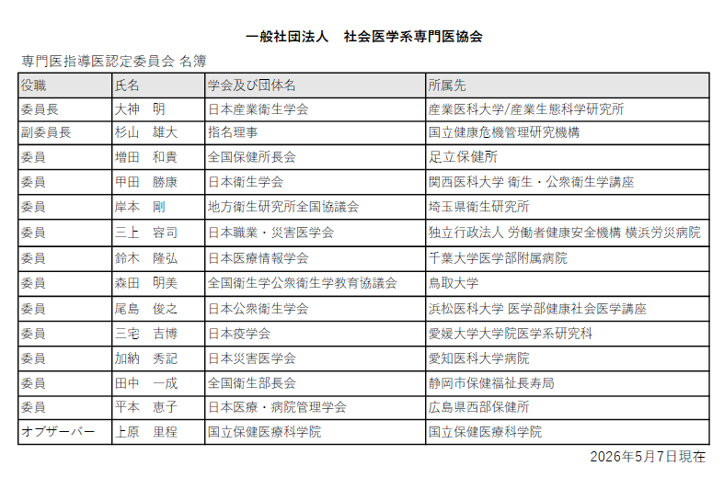

Slide 93
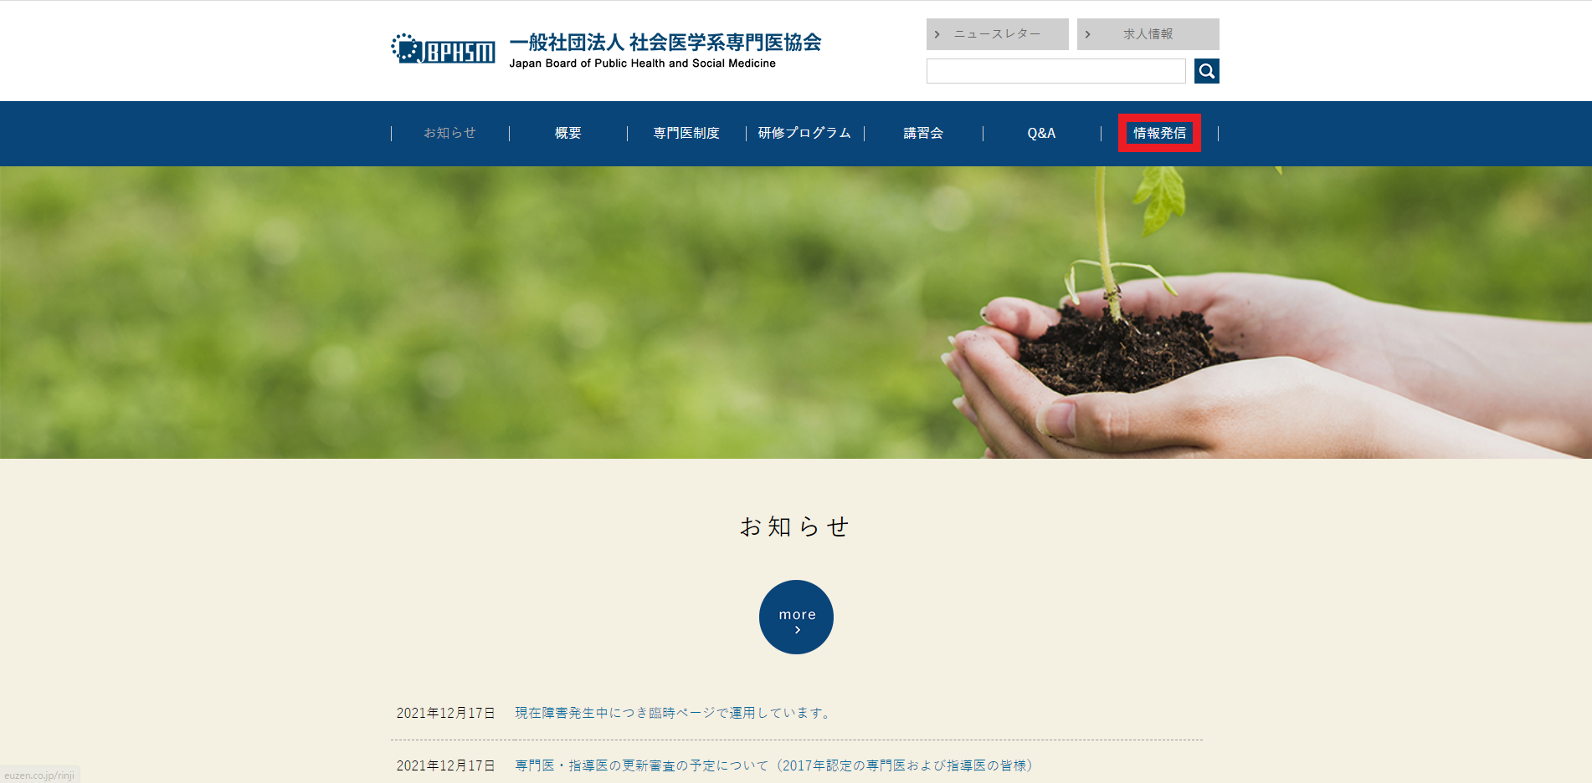
◆社会医学系専門医協会のHP
情報発信

Slide 94
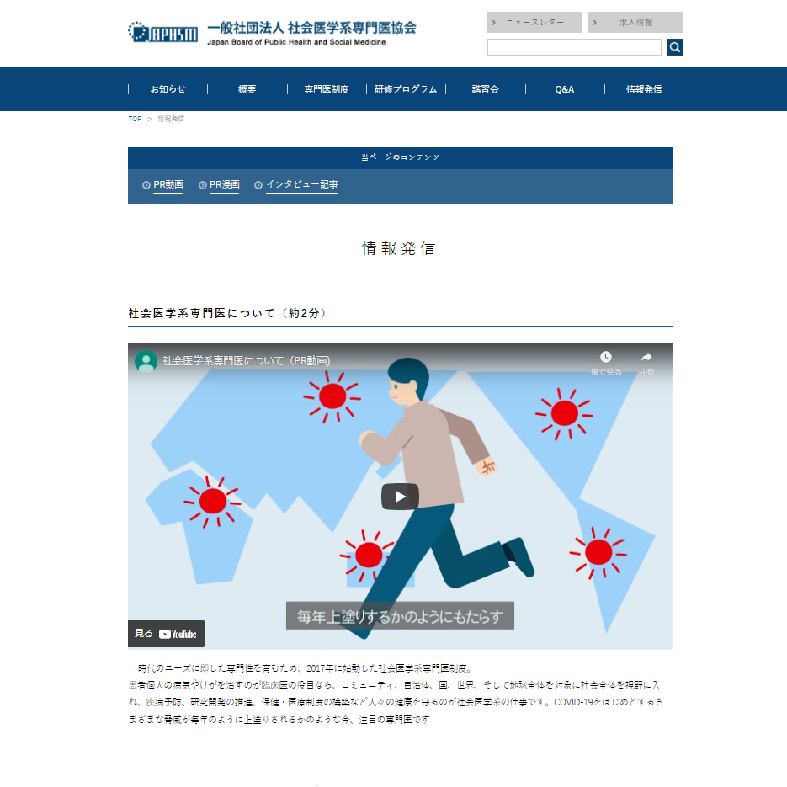
◆Webコンテンツ格納

Slide 95
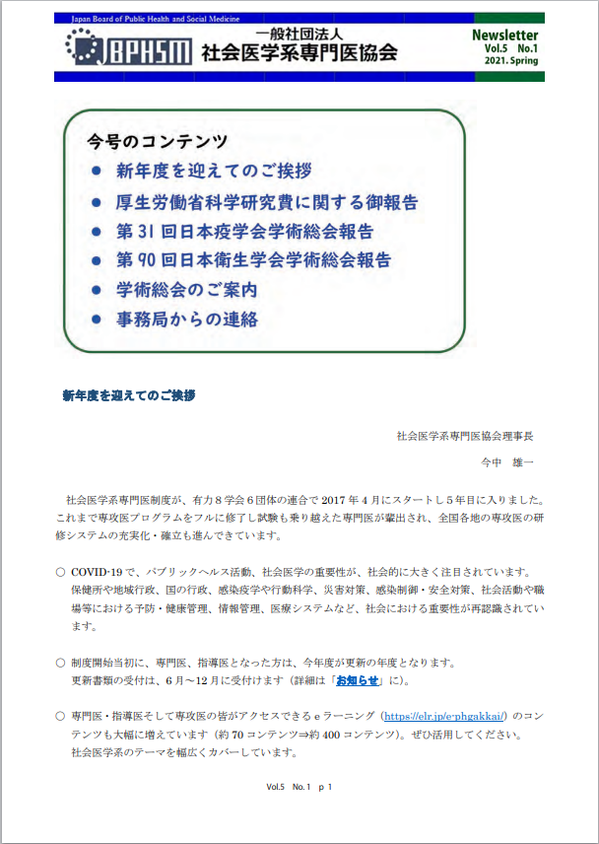
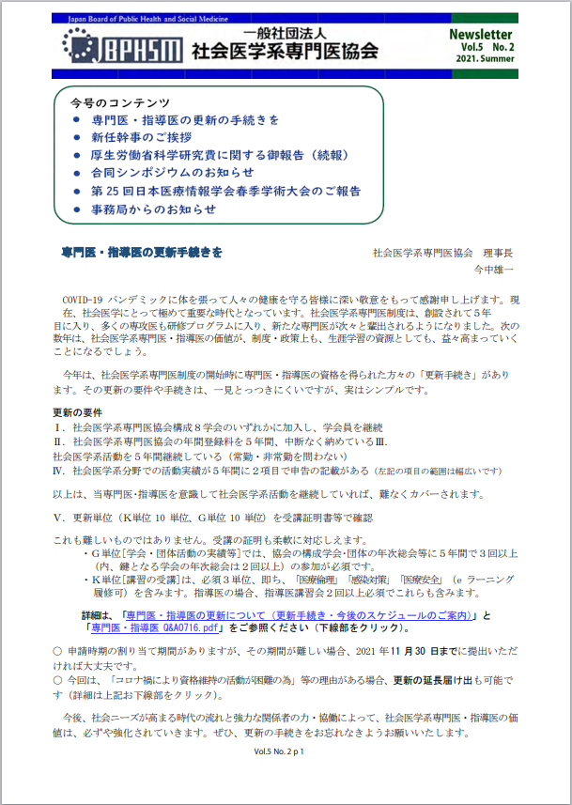
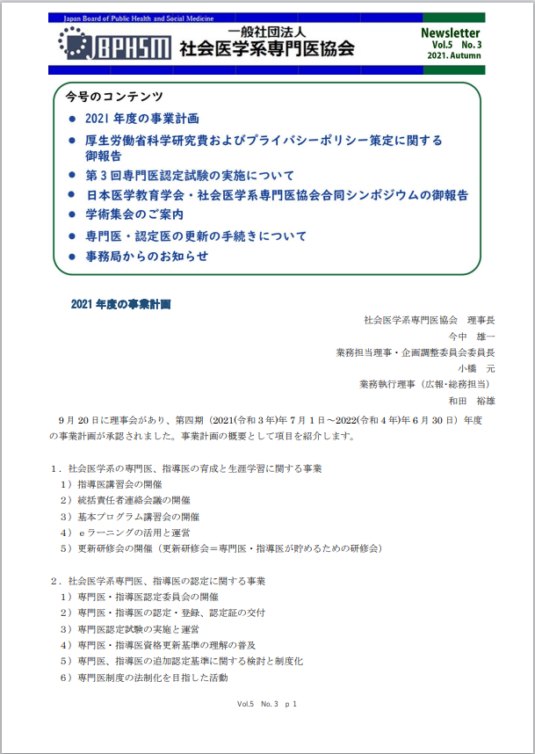
◆協会のニュースレター、HPの充実化
構成学会の総会等の情報
協会からの情報を載せる
（専門医等の更新情報など）

Slide 96
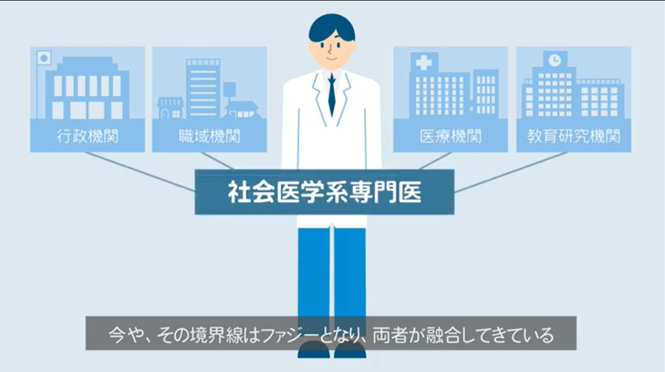
動画
社会医学系専門医について（約2分）
http://shakai-senmon-i.umin.jp/info/
授業で
使えます！

Slide 97

まんが
社会医学系専門医
への道
ＰＤＦ
ダウンロード
できます！

Slide 98
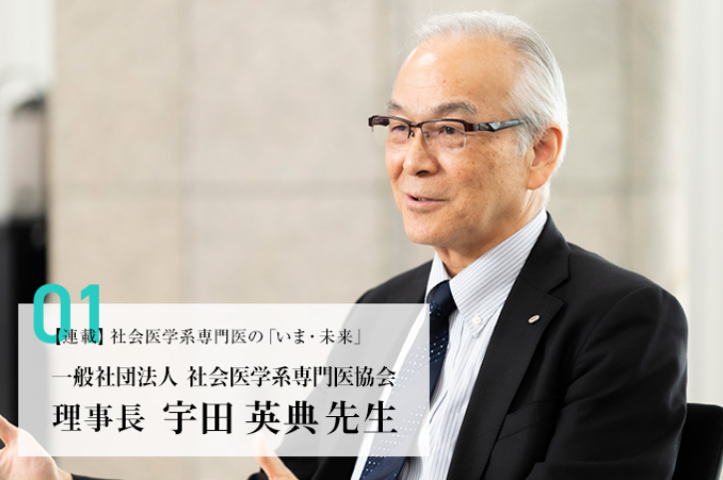
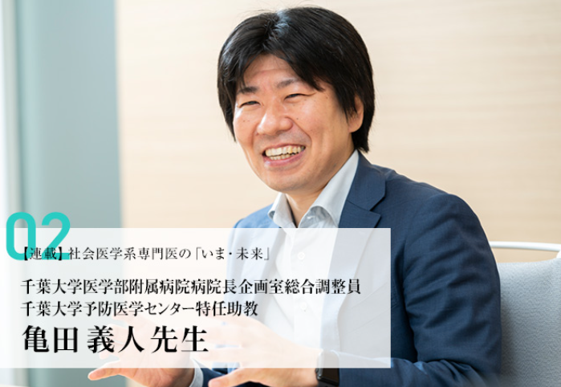

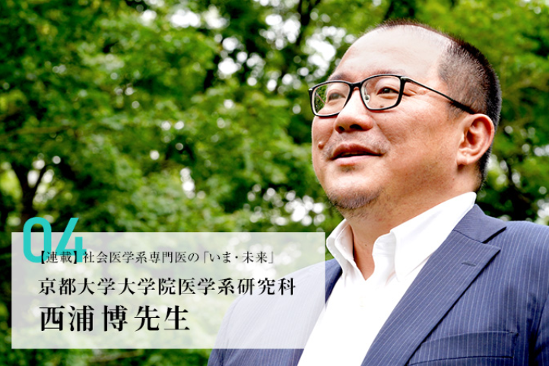
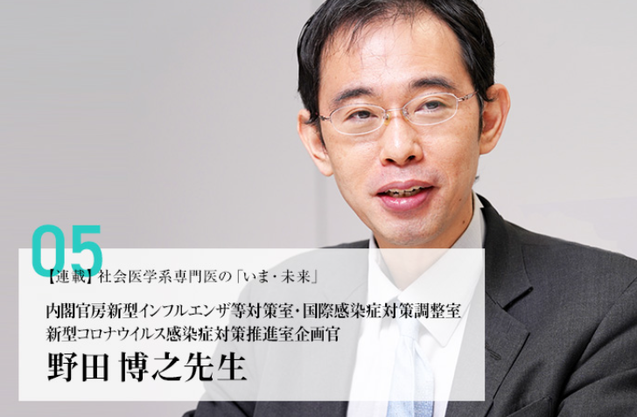
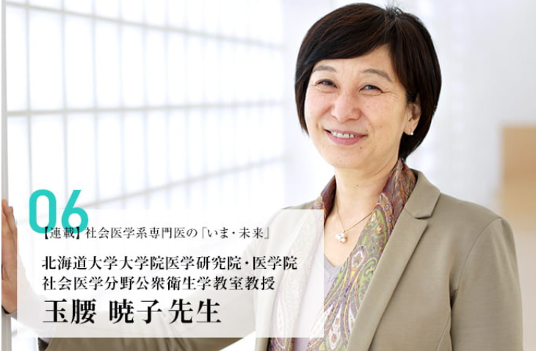
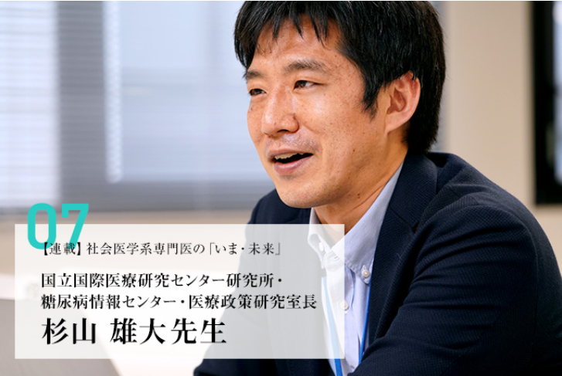

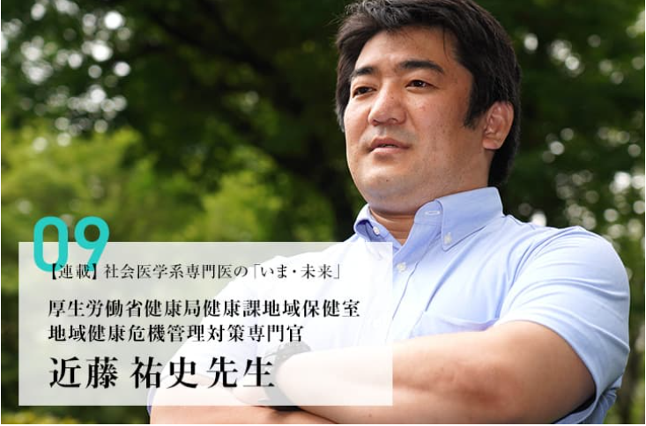
連載インタビュー記事【連載】社会医学系専門医の「いま・未来」

Slide 99
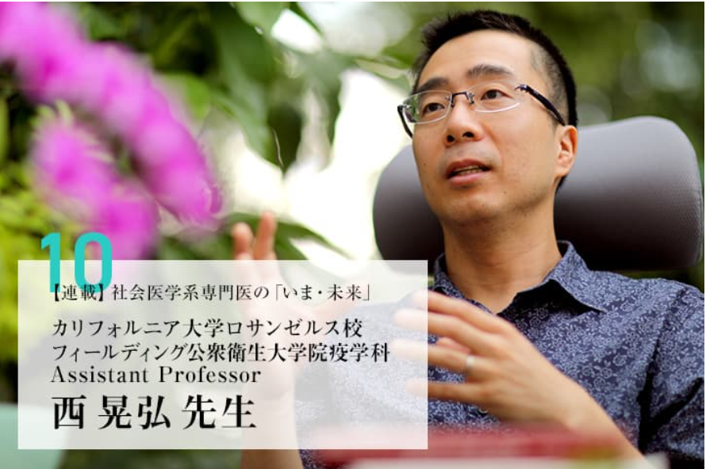
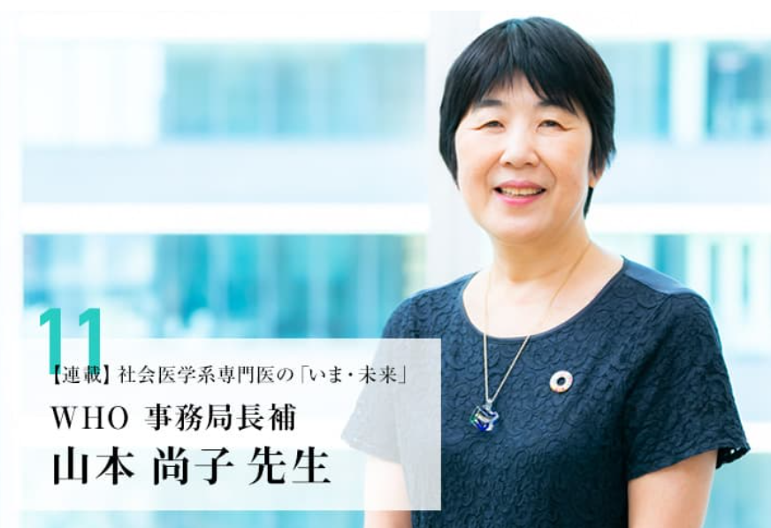
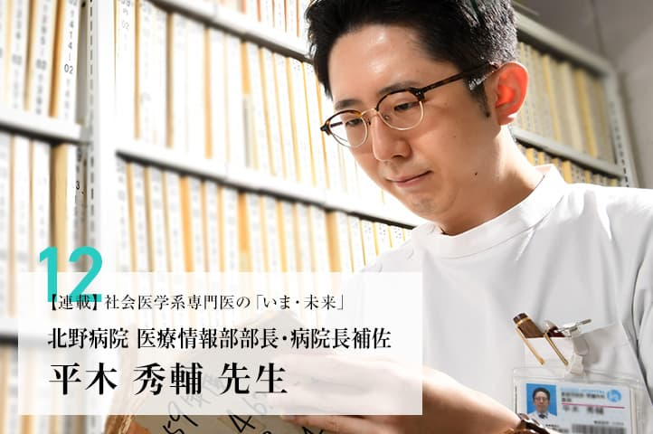

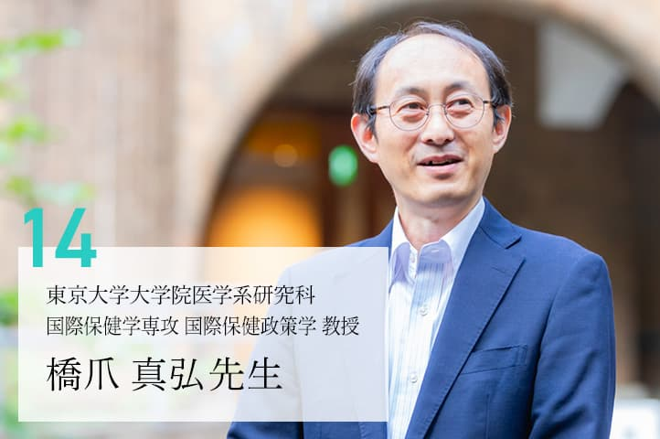

連載インタビュー記事【連載】社会医学系専門医の「いま・未来」
http://shakai-senmon-i.site/rinji/

Slide 100
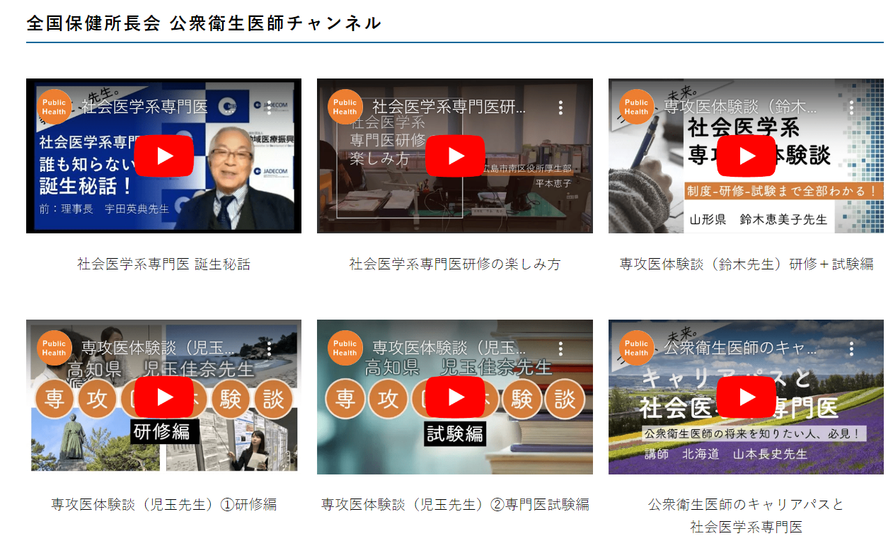

Slide 101
最新情報は社会医学系専門医協会HPで
最新情報はWebで 「社会医学系専門医」で検索
または http://shakai-senmon-i.umin.jp/
お問い合わせはE-mailで
jbphsm@asas-mail.jp (事務局)

